Slide 1
Tecnologia de Solos, 2016 (2° semestre)
Impactos da erosão do solo
Imediatos: concentração da enxurrada (voçorocas)
Degradação funcional do solo: sulcos e laminar
Ambientais: deposição de sedimentos

Slide 2
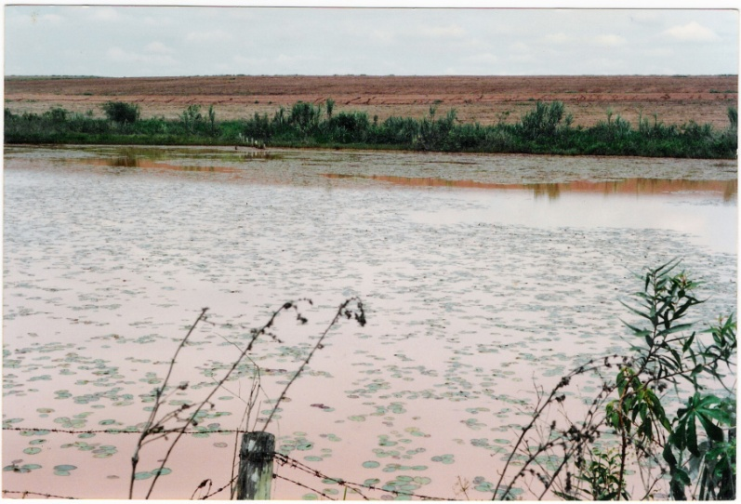
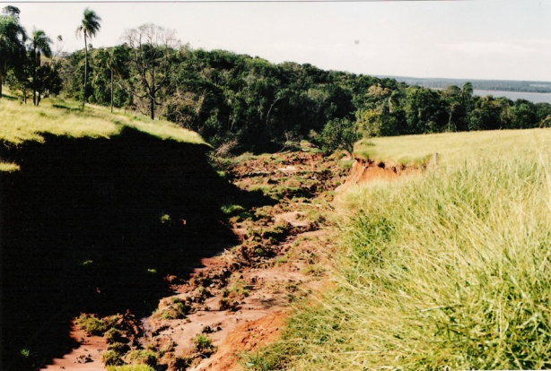
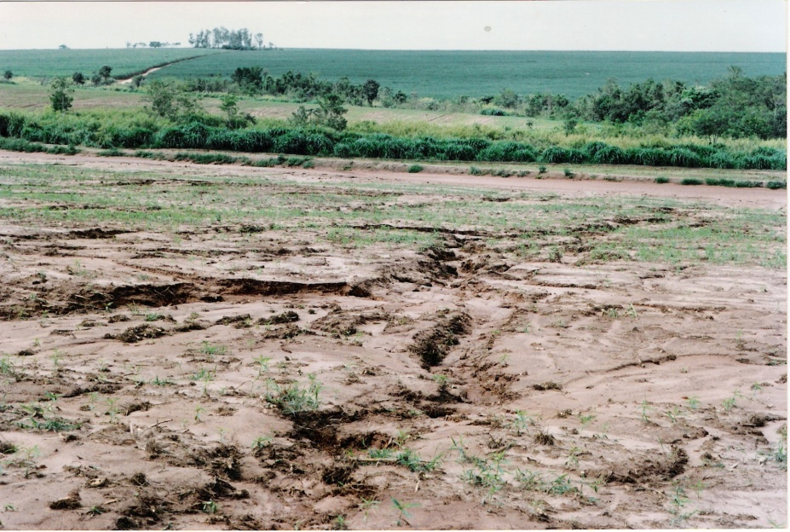
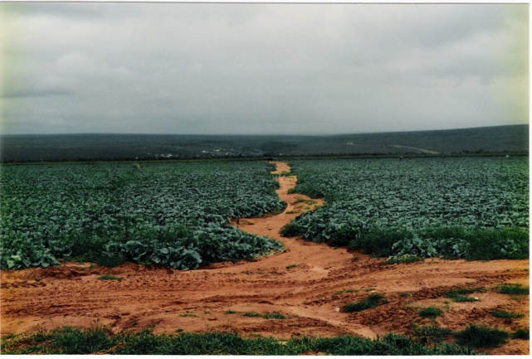
A erosão do solo: Formas
Desprendimento
seletivo
Deposição a longa distância
Impacto da gota
Laminar
Enxurrada
Dispersa
Sulcos
Desprendimento
Deposição ao longo da vertente
Concentrada
Voçorocas efêmeras
Desprendimento
e deposição próximos
Voçorocas permanentes

Slide 3
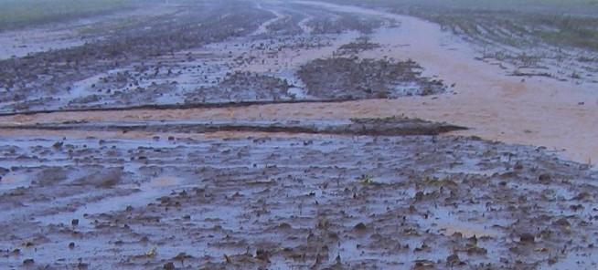
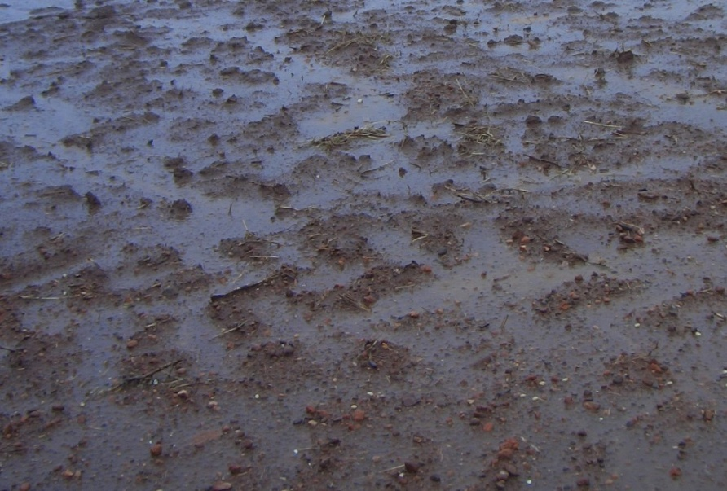
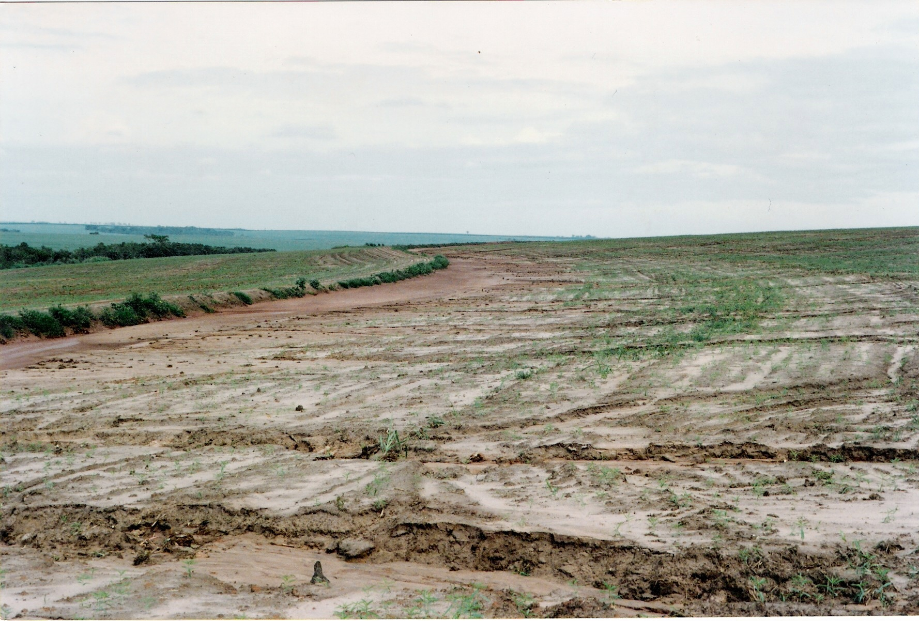

Slide 4
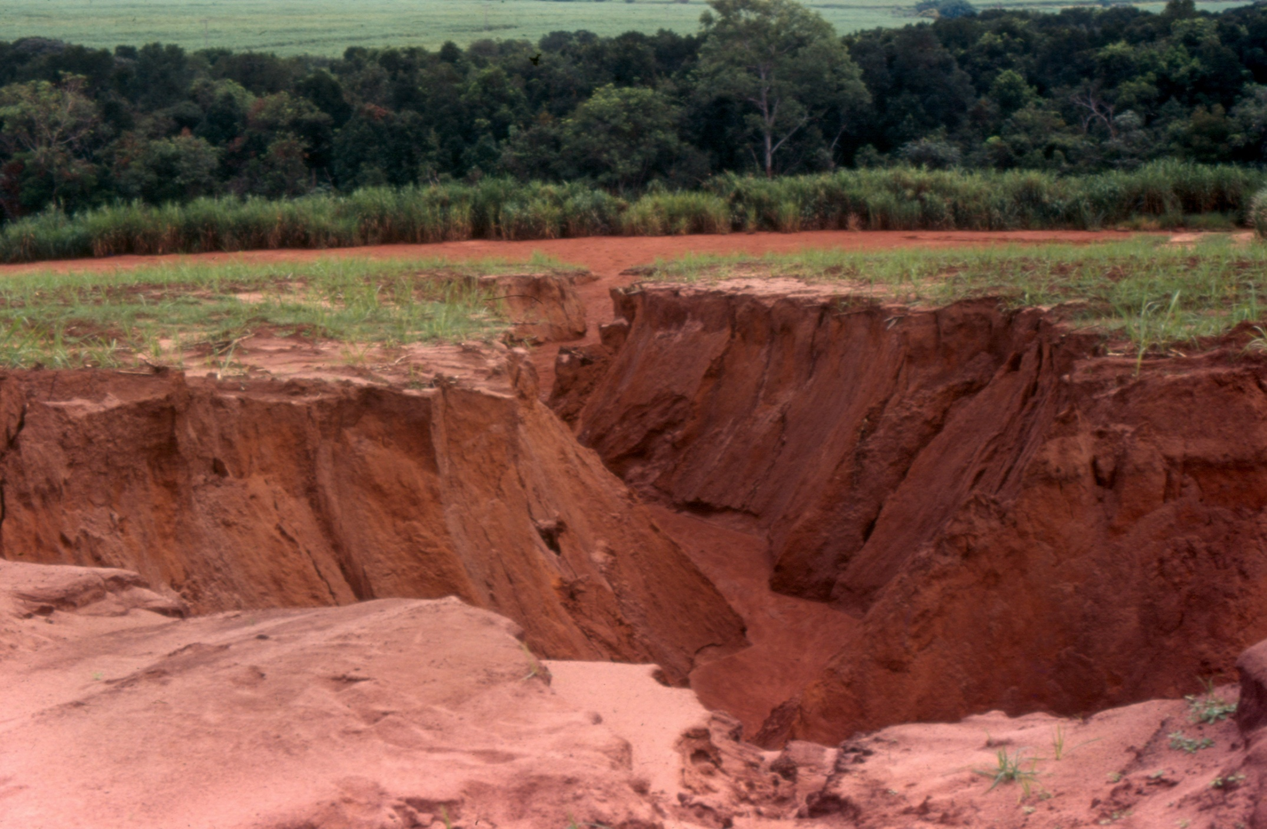

Slide 5
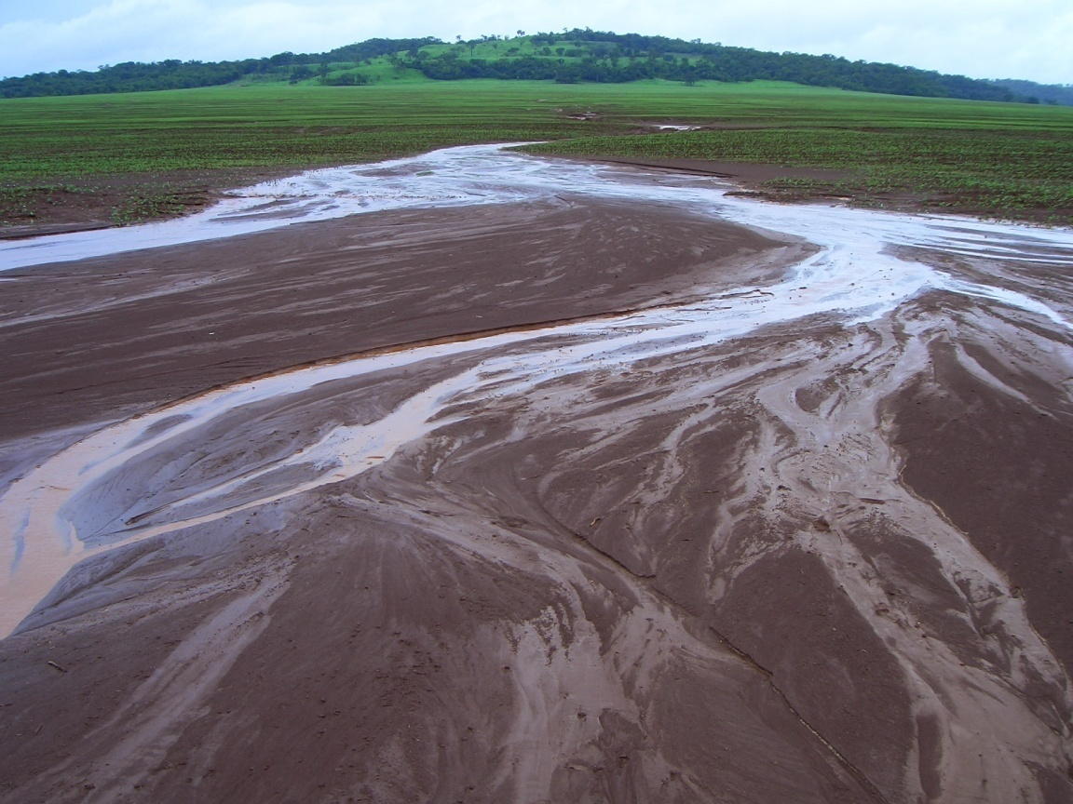
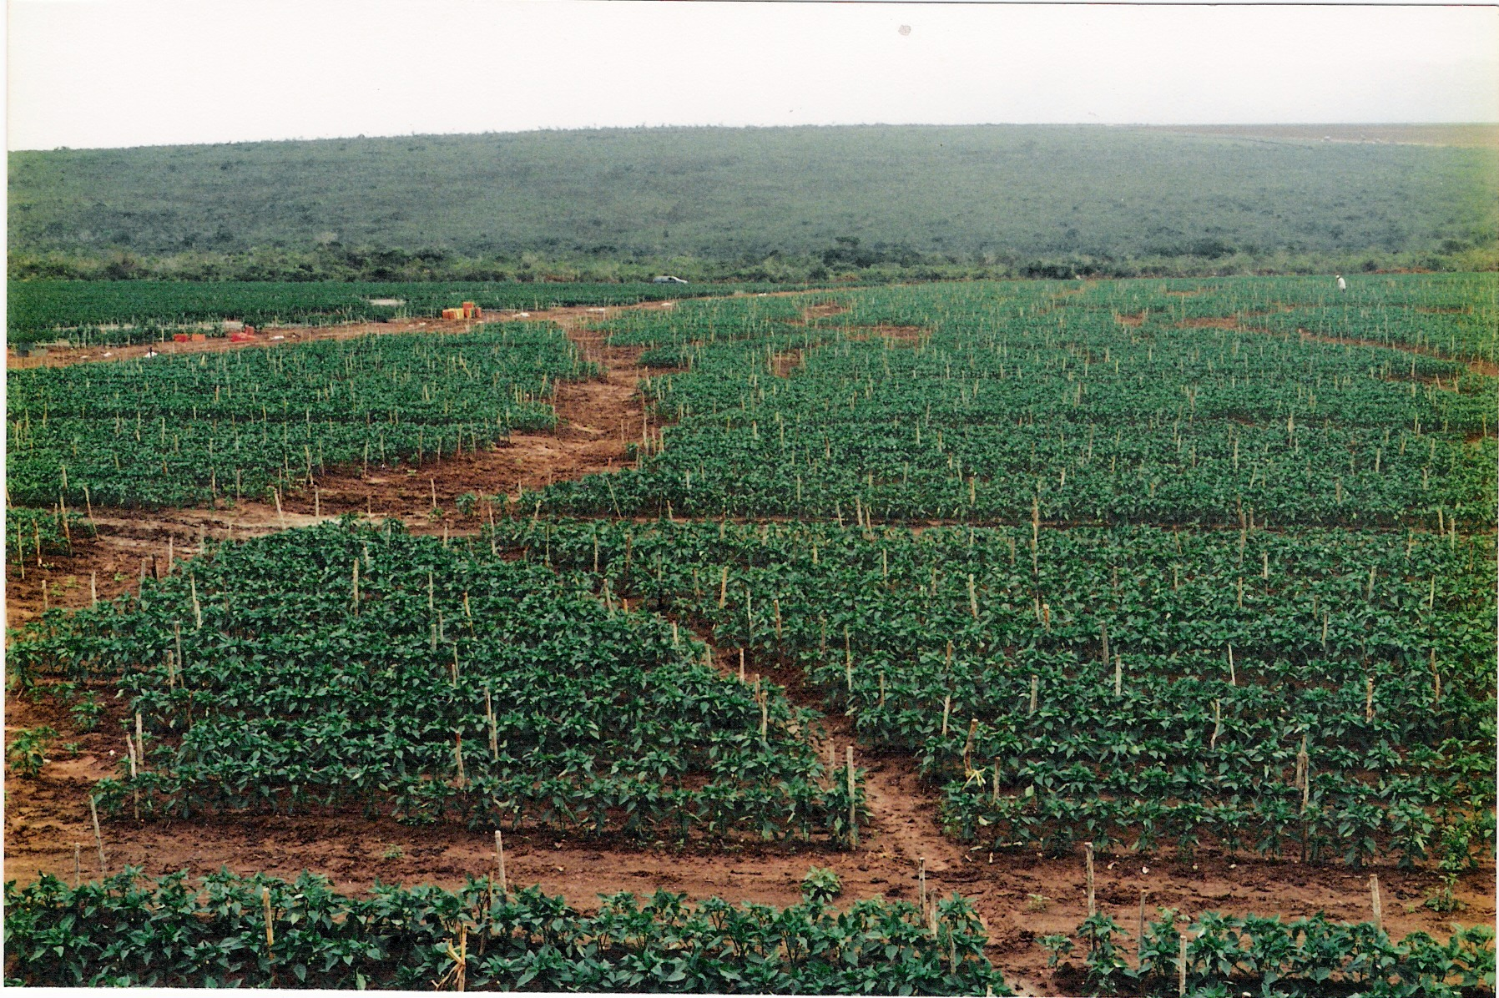
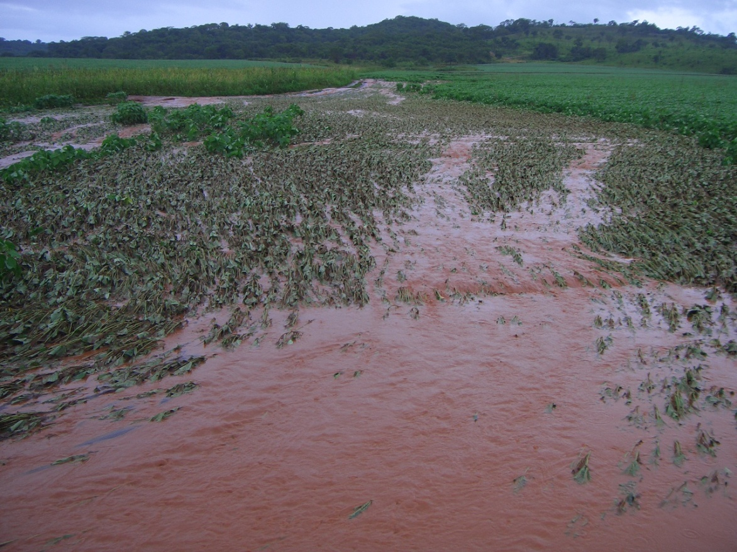


Slide 6
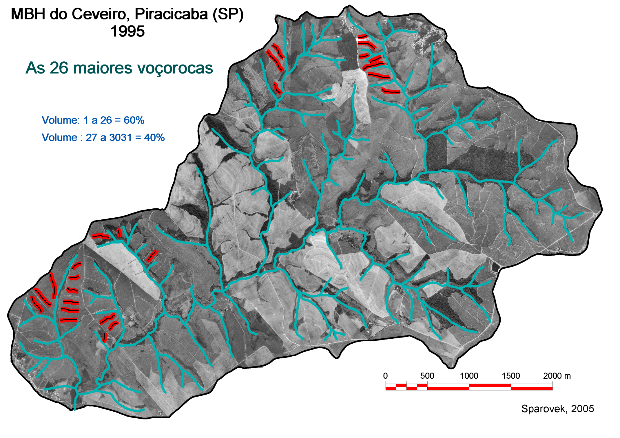
Laminar e sulcos
27 ton ha⁻¹ ano⁻¹
Voçorocas
3,5 ton ha⁻¹ ano⁻¹

Slide 7
Impactos da erosão do solo
Imediatos: concentração da enxurrada
Degradação funcional do solo: sulcos e laminar
Ambientais: deposição de sedimentos

Slide 8
A erosão do solo: Formas
Desprendimento
seletivo
Deposição a longa distância
Impacto da gota
Laminar
Enxurrada
Dispersa
Sulcos
Desprendimento
Deposição ao longo da vertente
Concentrada
Voçorocas efêmeras
Desprendimento
e deposição próximos
Voçorocas permanentes

Slide 9
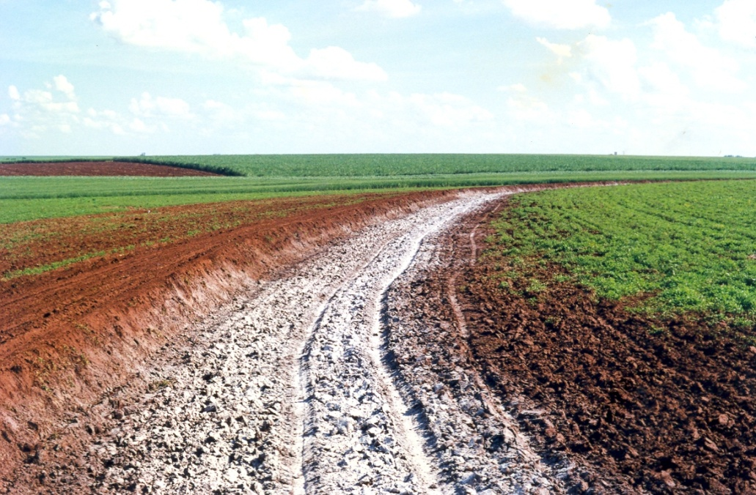
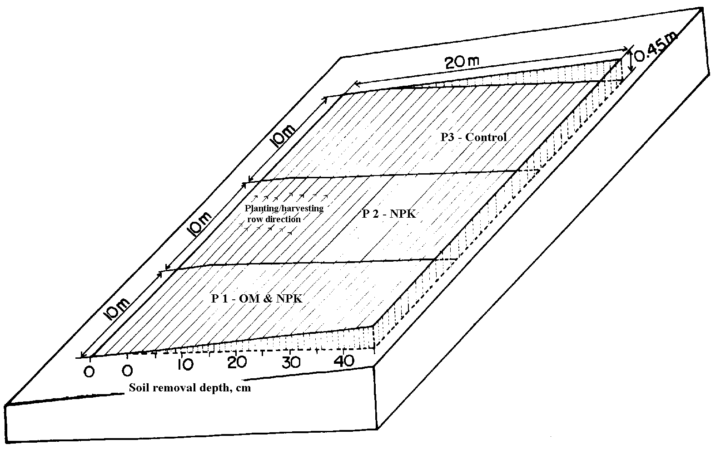
Controle
NPK
NPK+ OM
Notes:
7

Slide 10
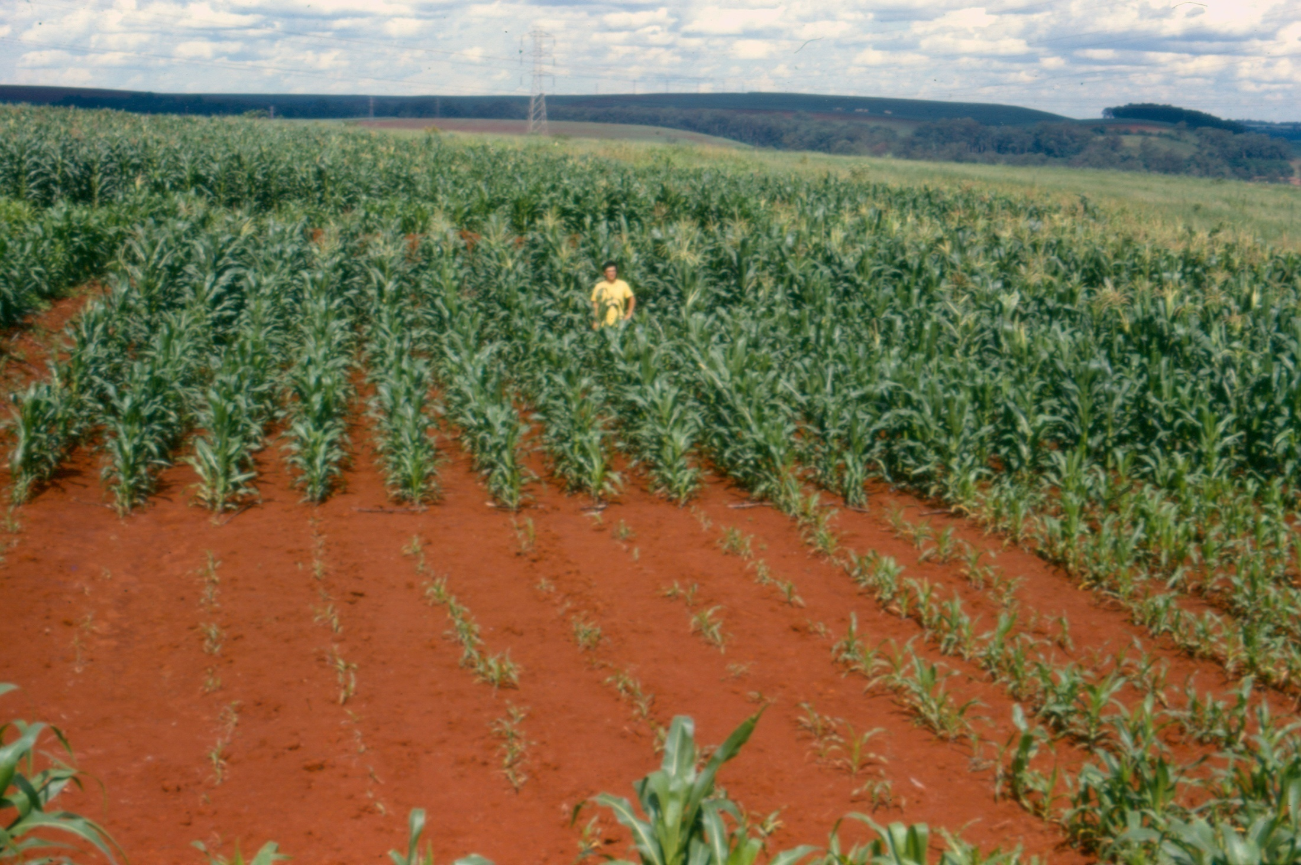

Slide 11
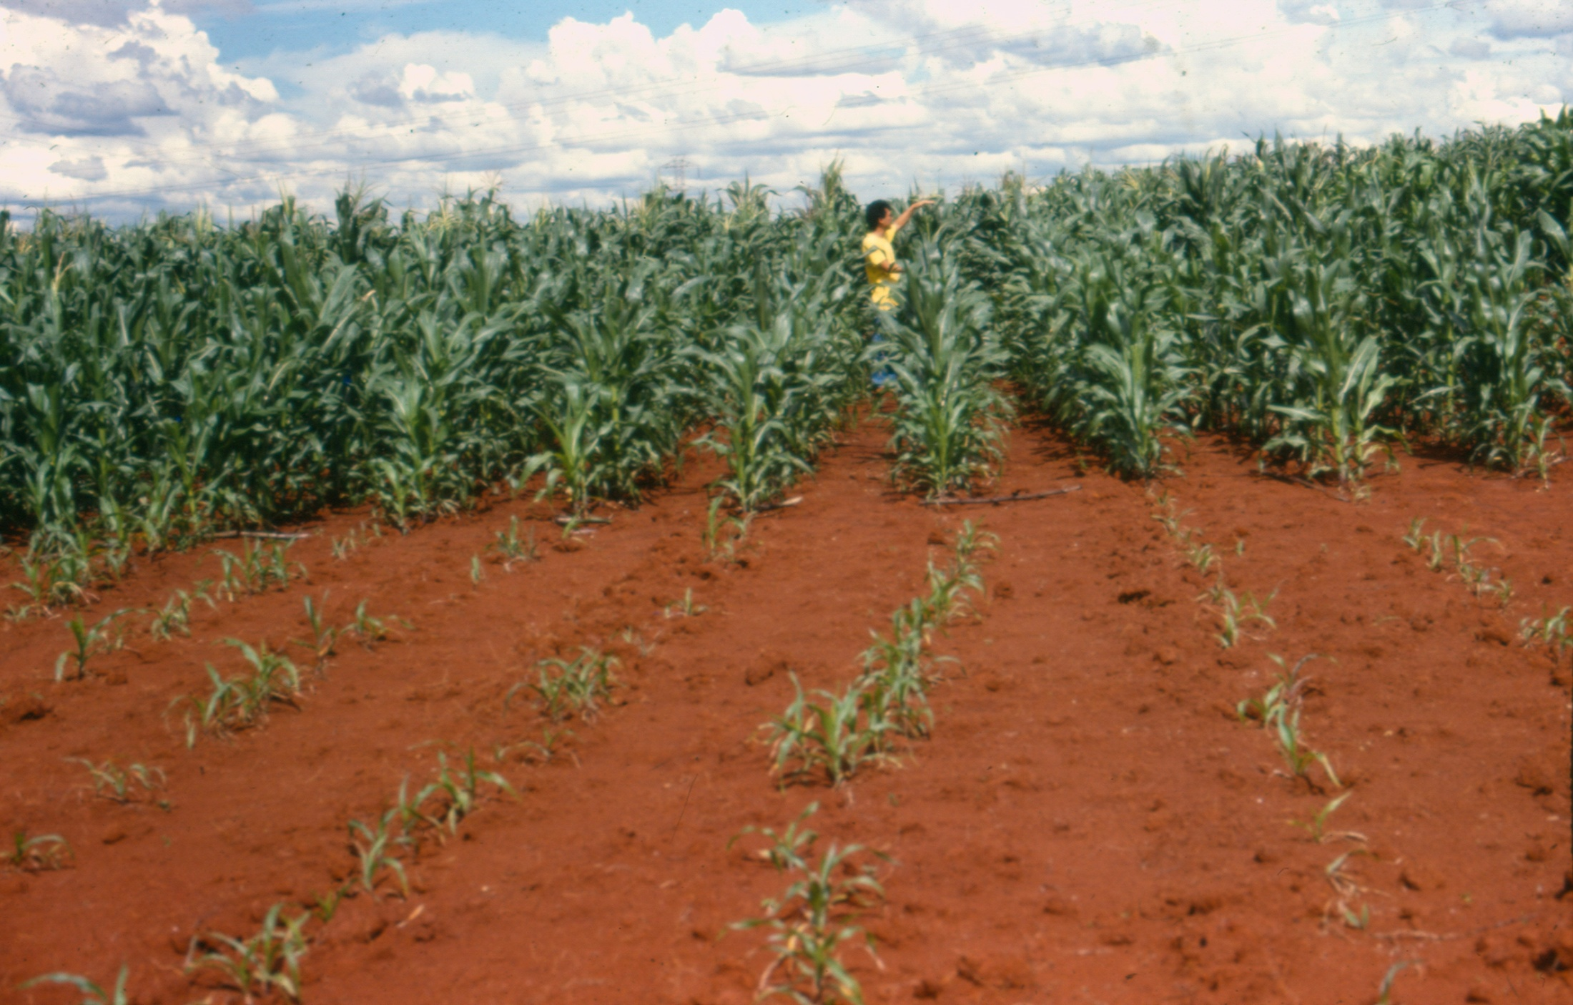

Slide 12
NPK & OM
NPK
Controle
Notes:
6

Slide 13
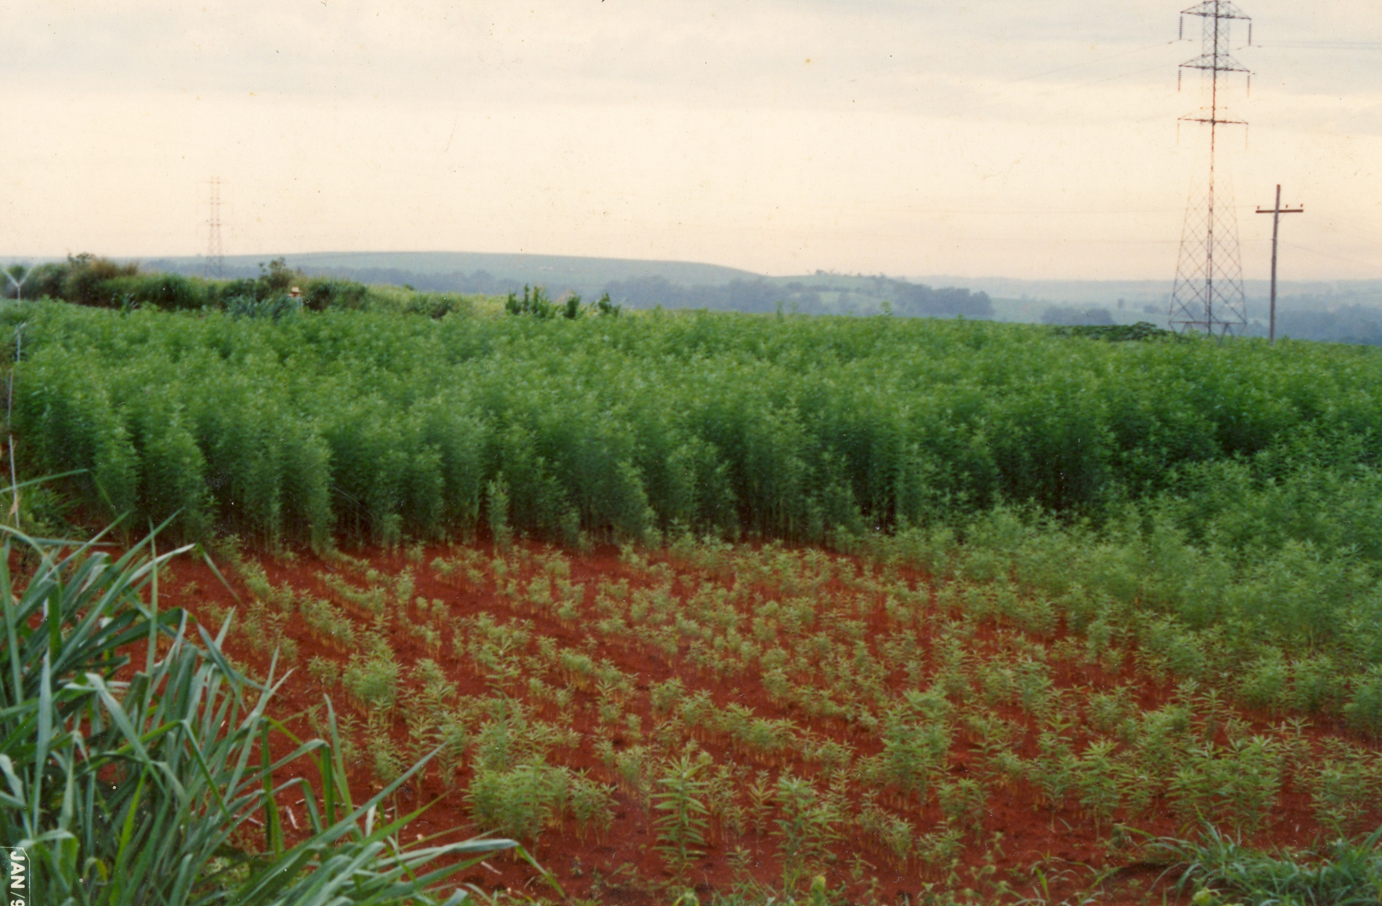

Slide 14
Notes:
5

Slide 15
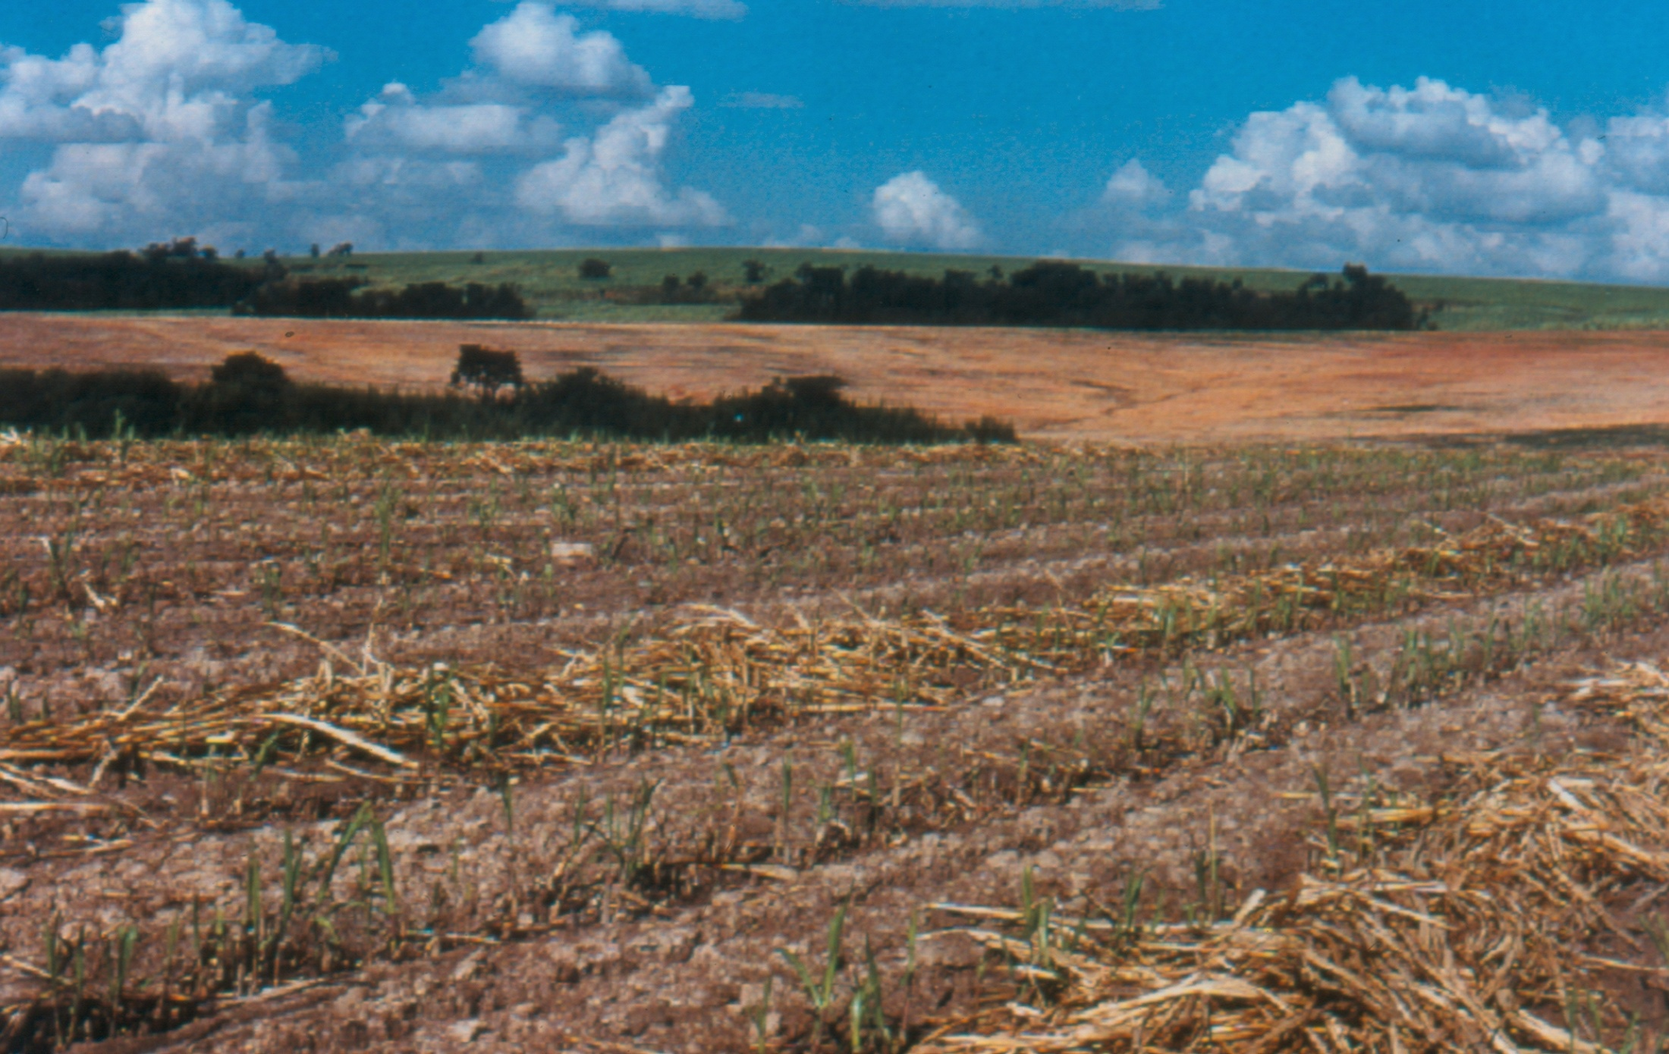

Slide 16
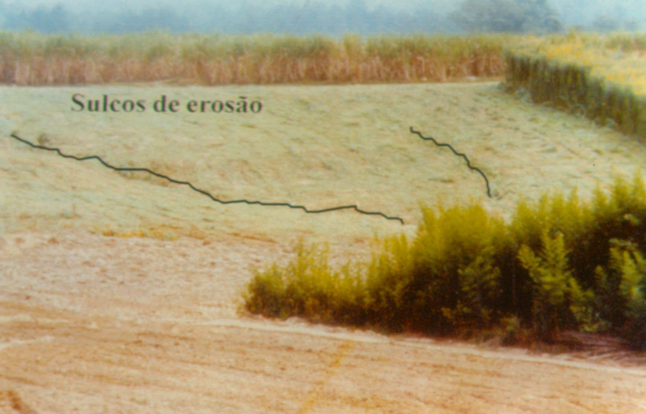
Voçorocas

Slide 17
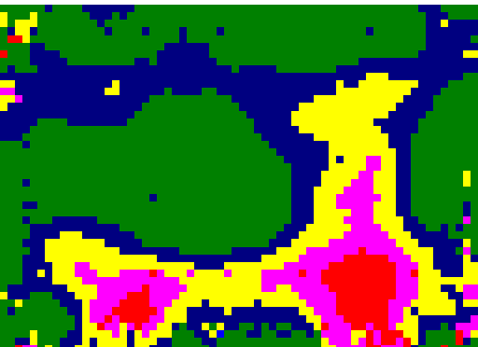


Produtividade de Crotalaria juncea vs espessura solo
> 11,3
9,3-11,3
7,1-9,3
6,0 - 7,1
< 6,0
> 80
60 - 80
40 - 60
20 - 40
< 20
Produtividade, Mg (MS) / ha
Espessura do solo, cm
50m
70m
Notes:
8

Slide 18
Notes:
4

Slide 19
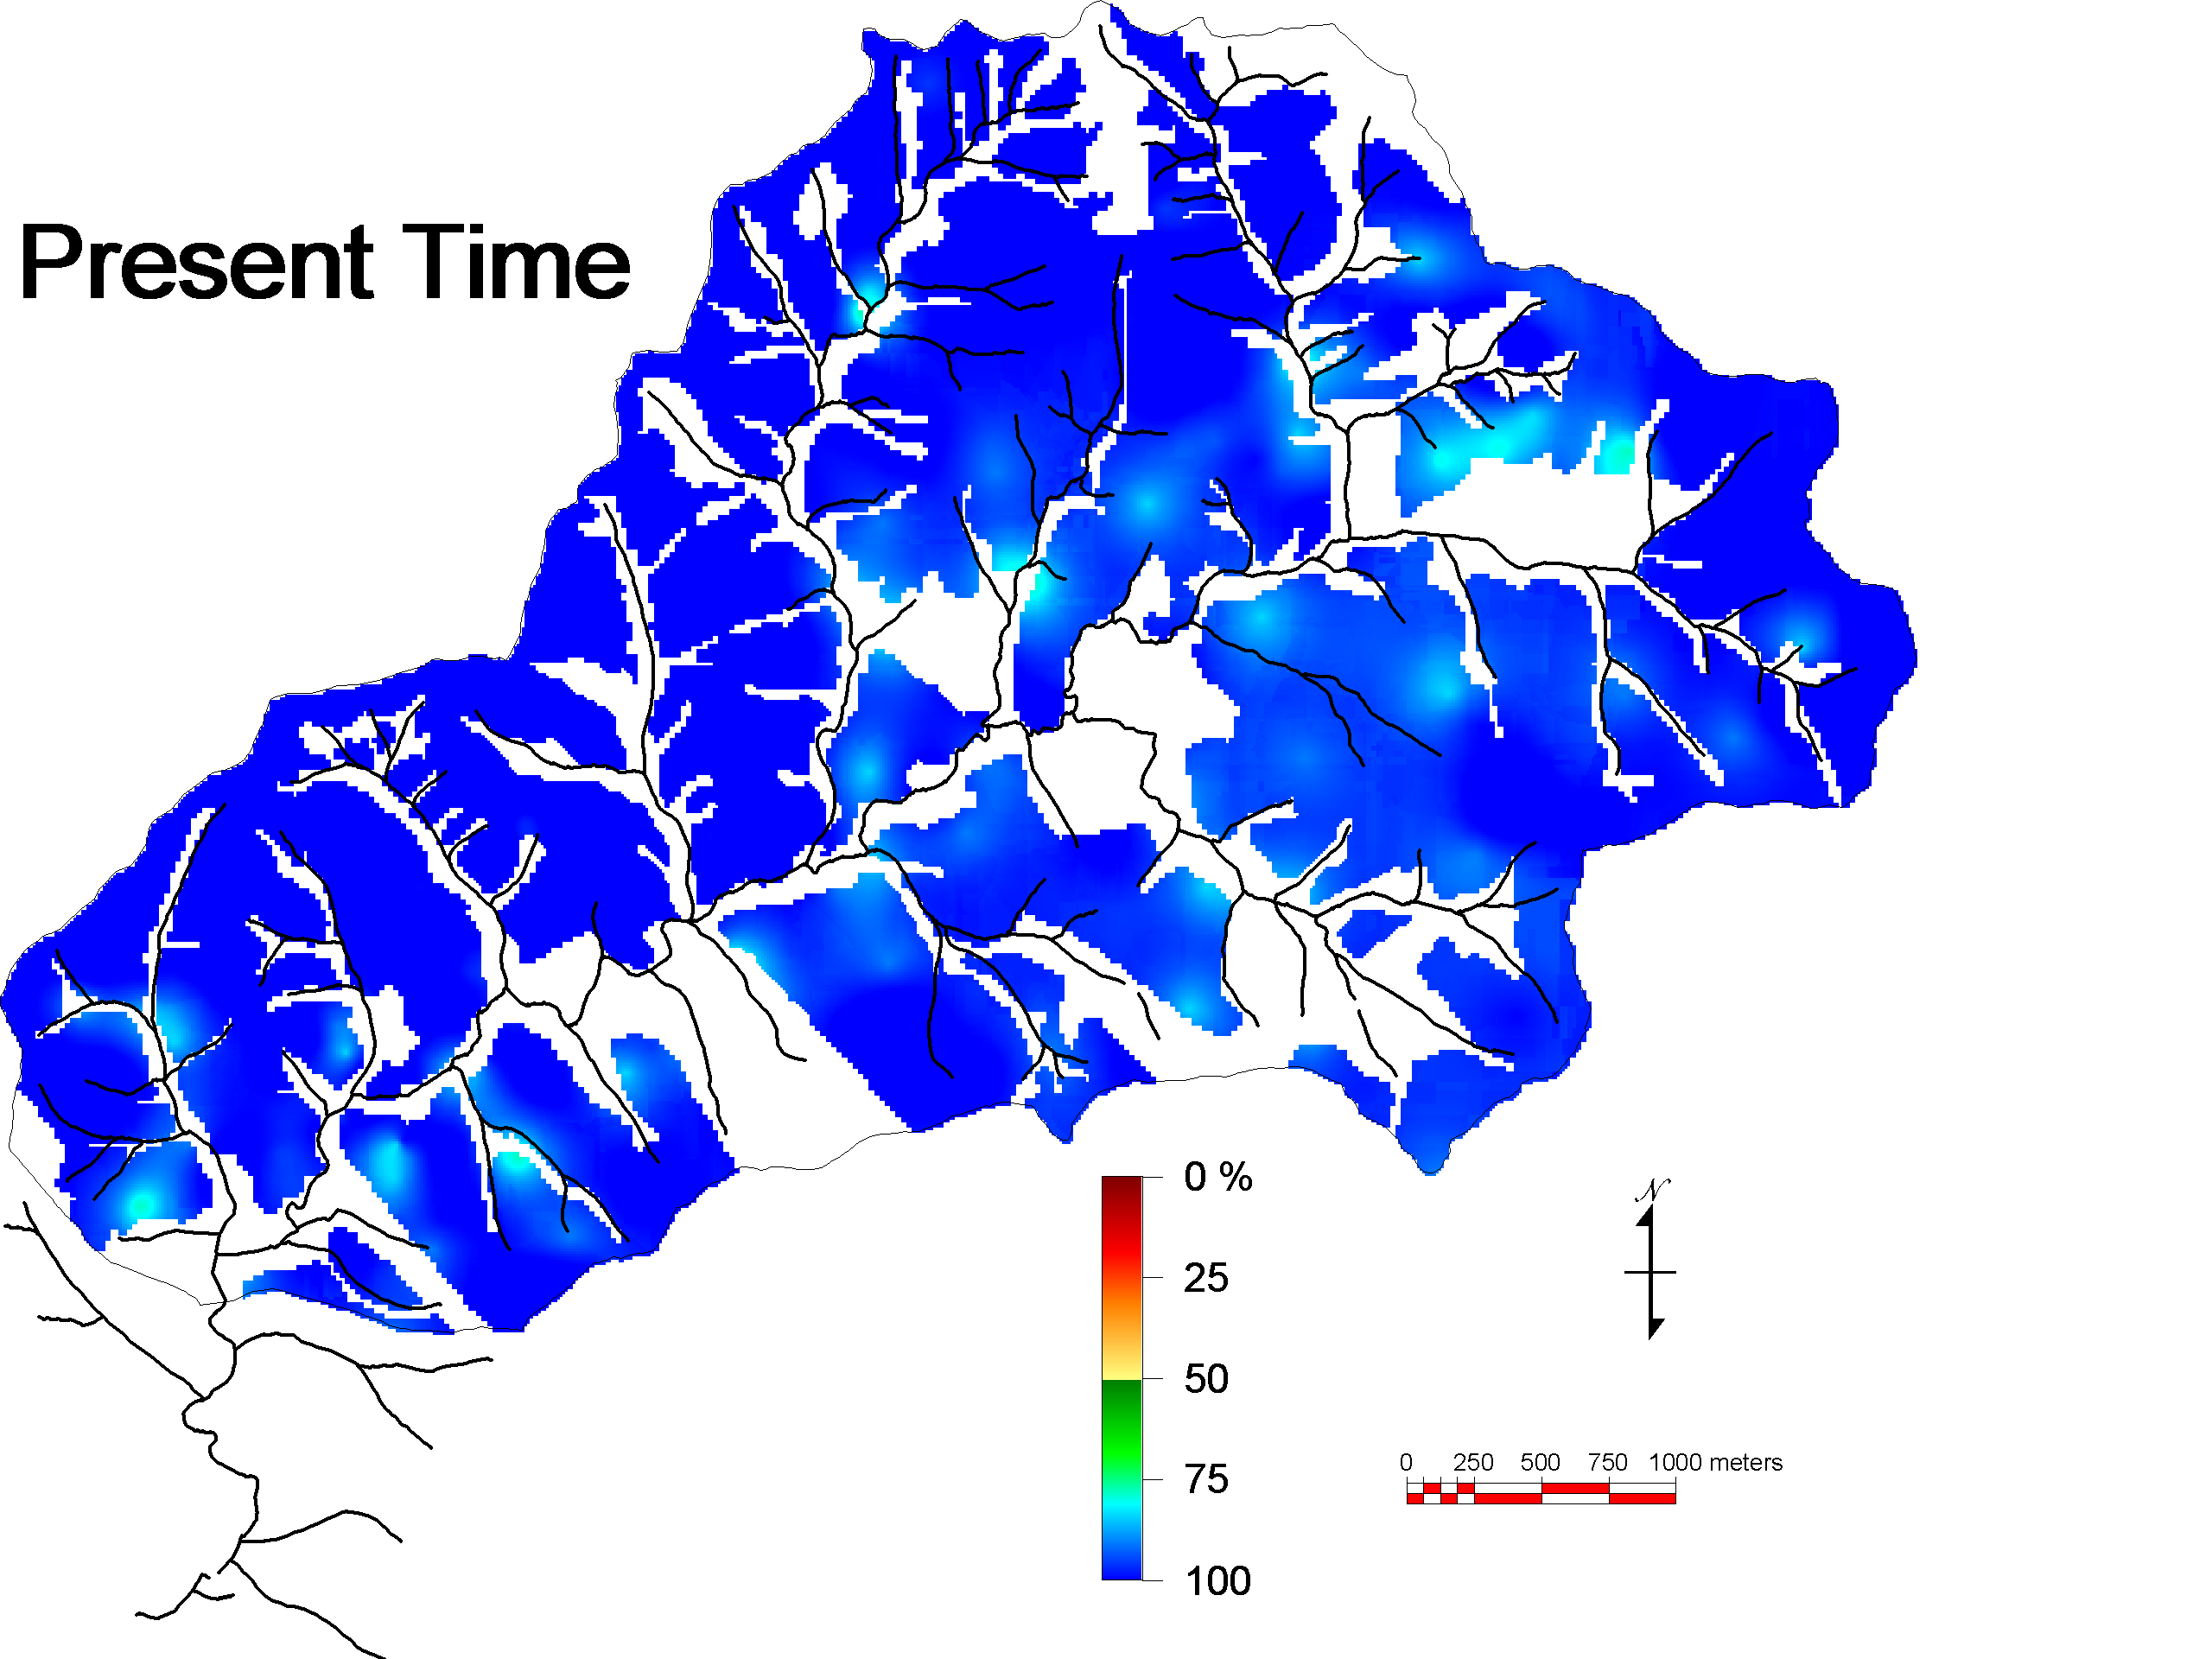

Slide 20
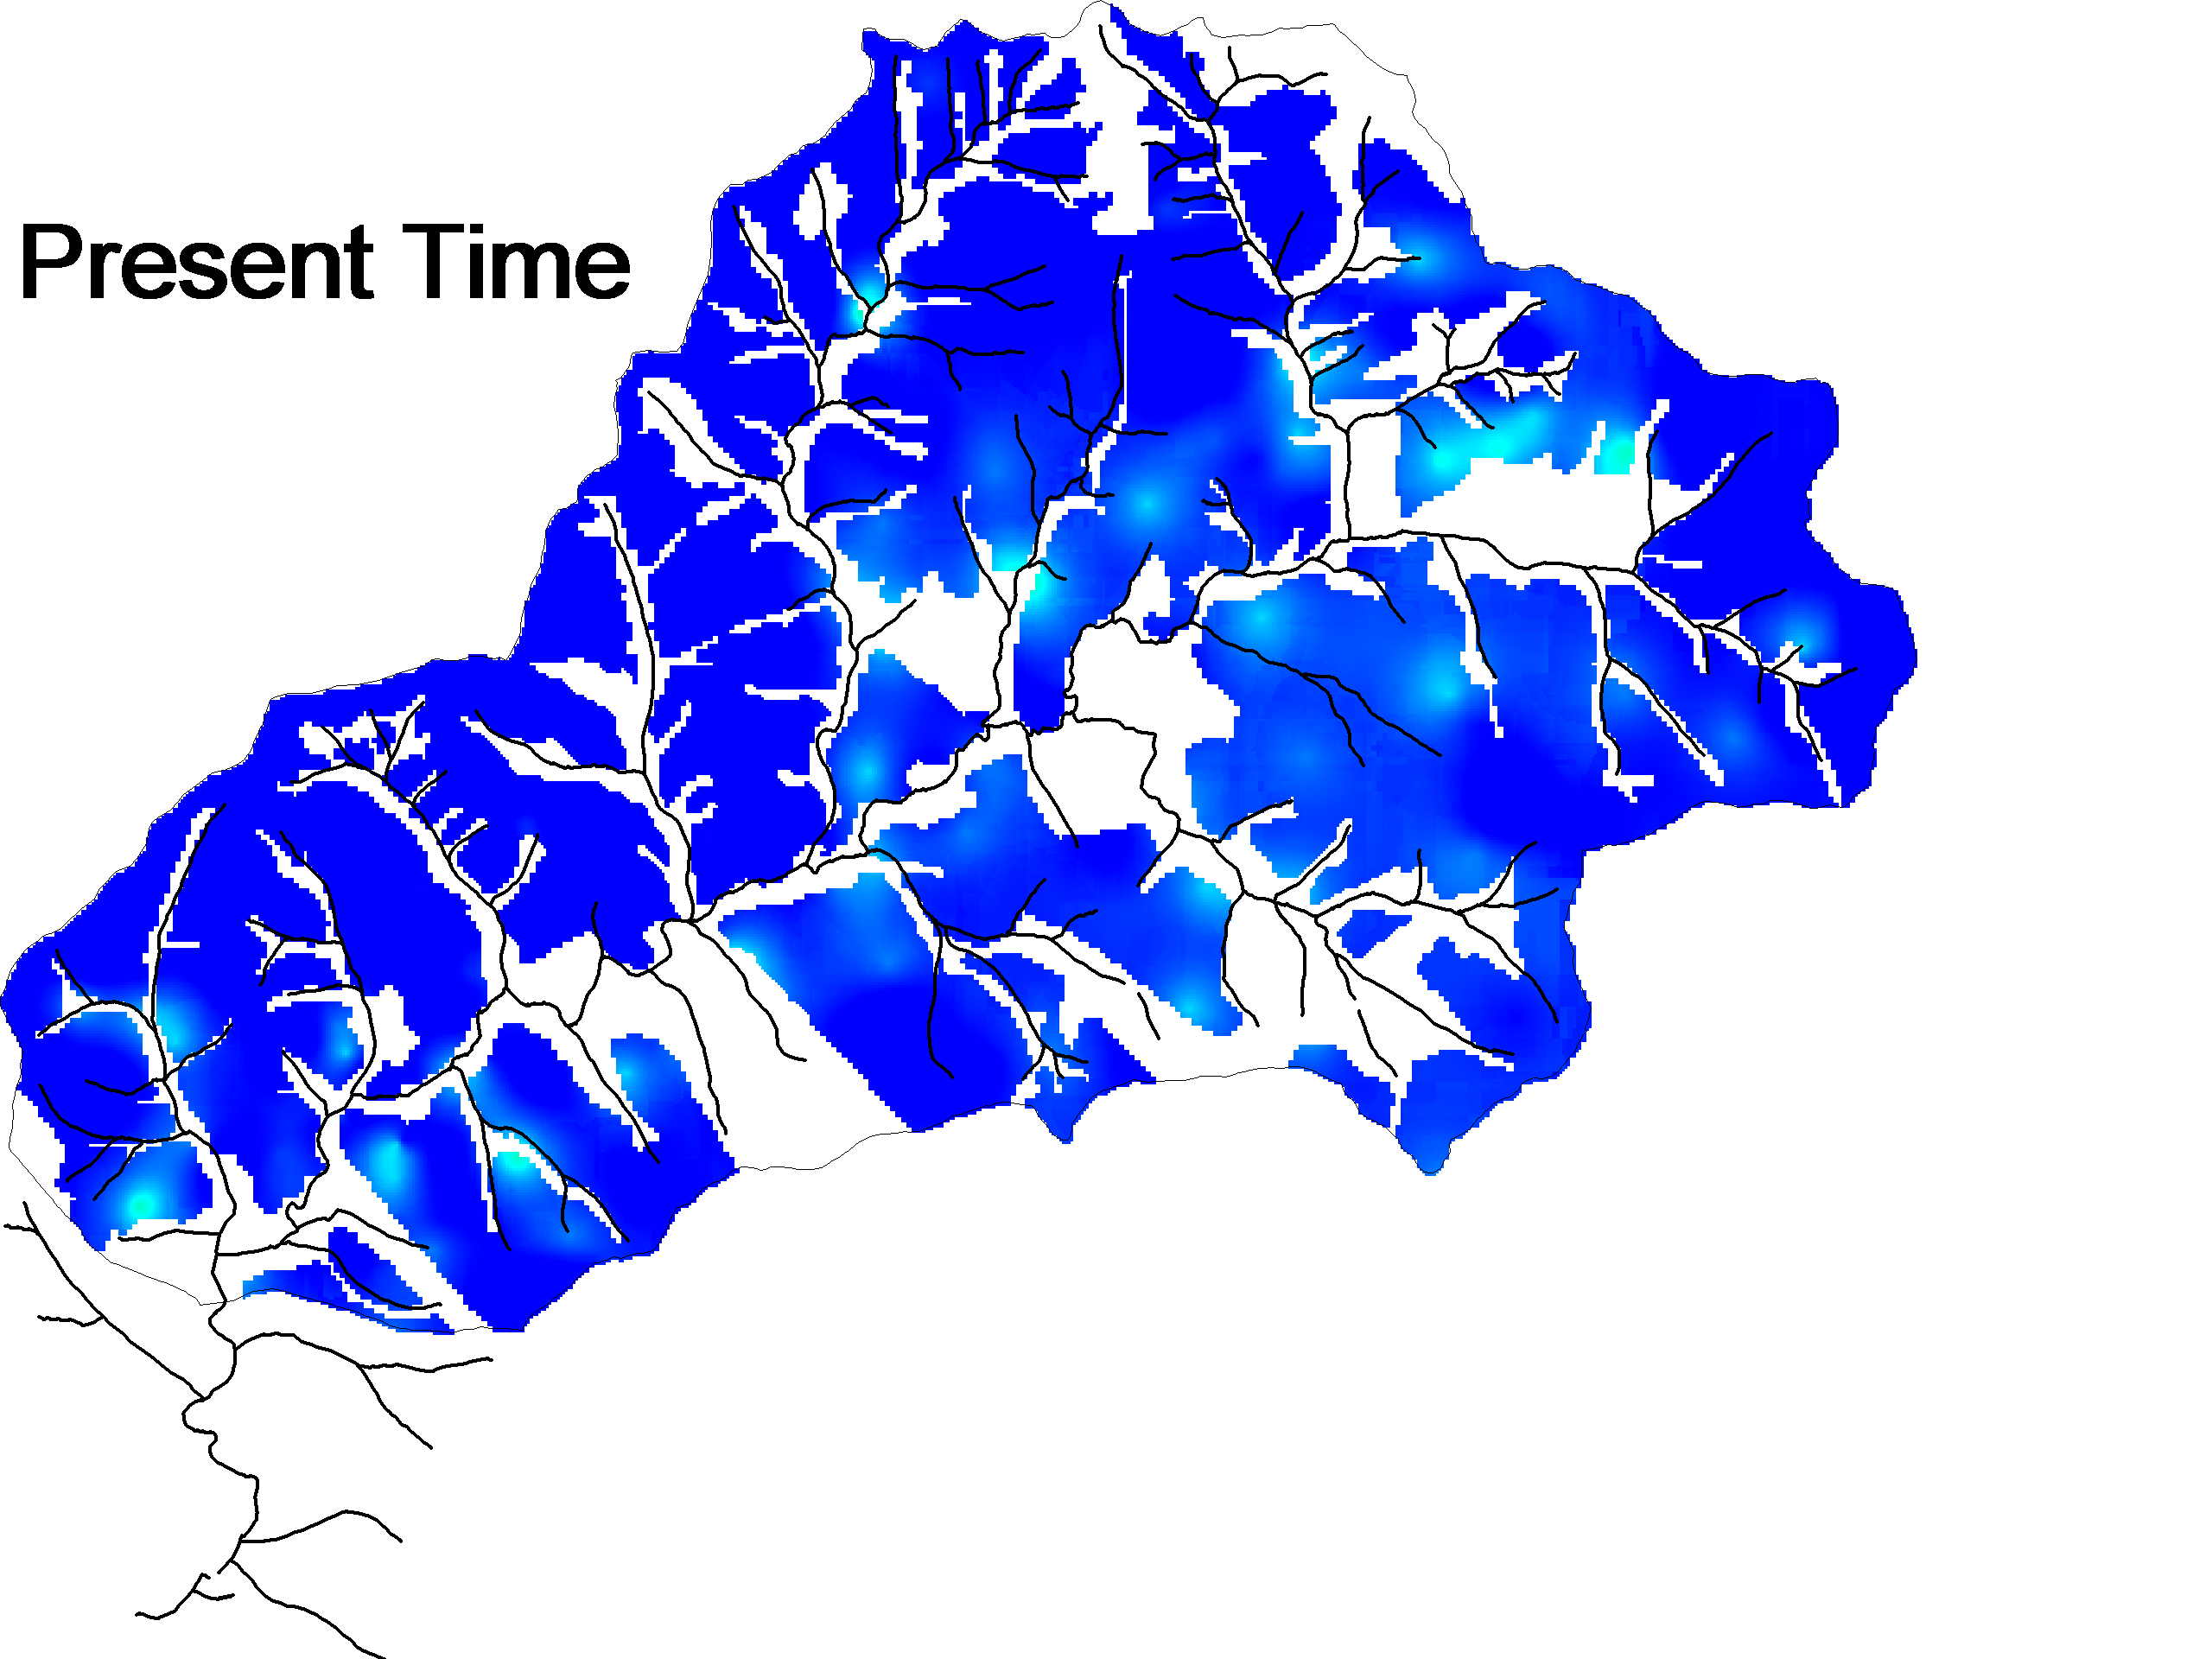

Slide 21
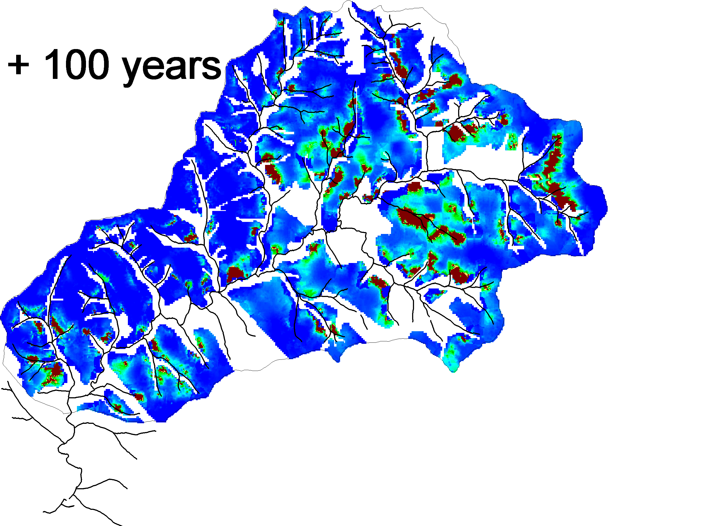

Slide 22
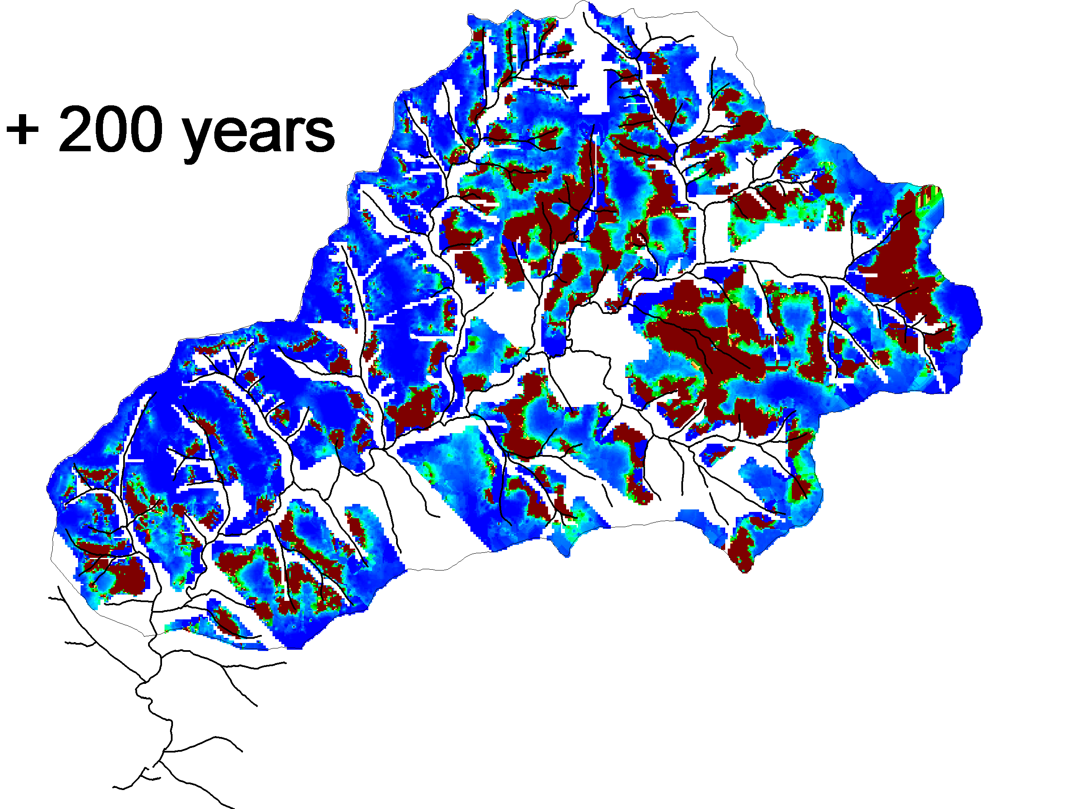

Slide 23
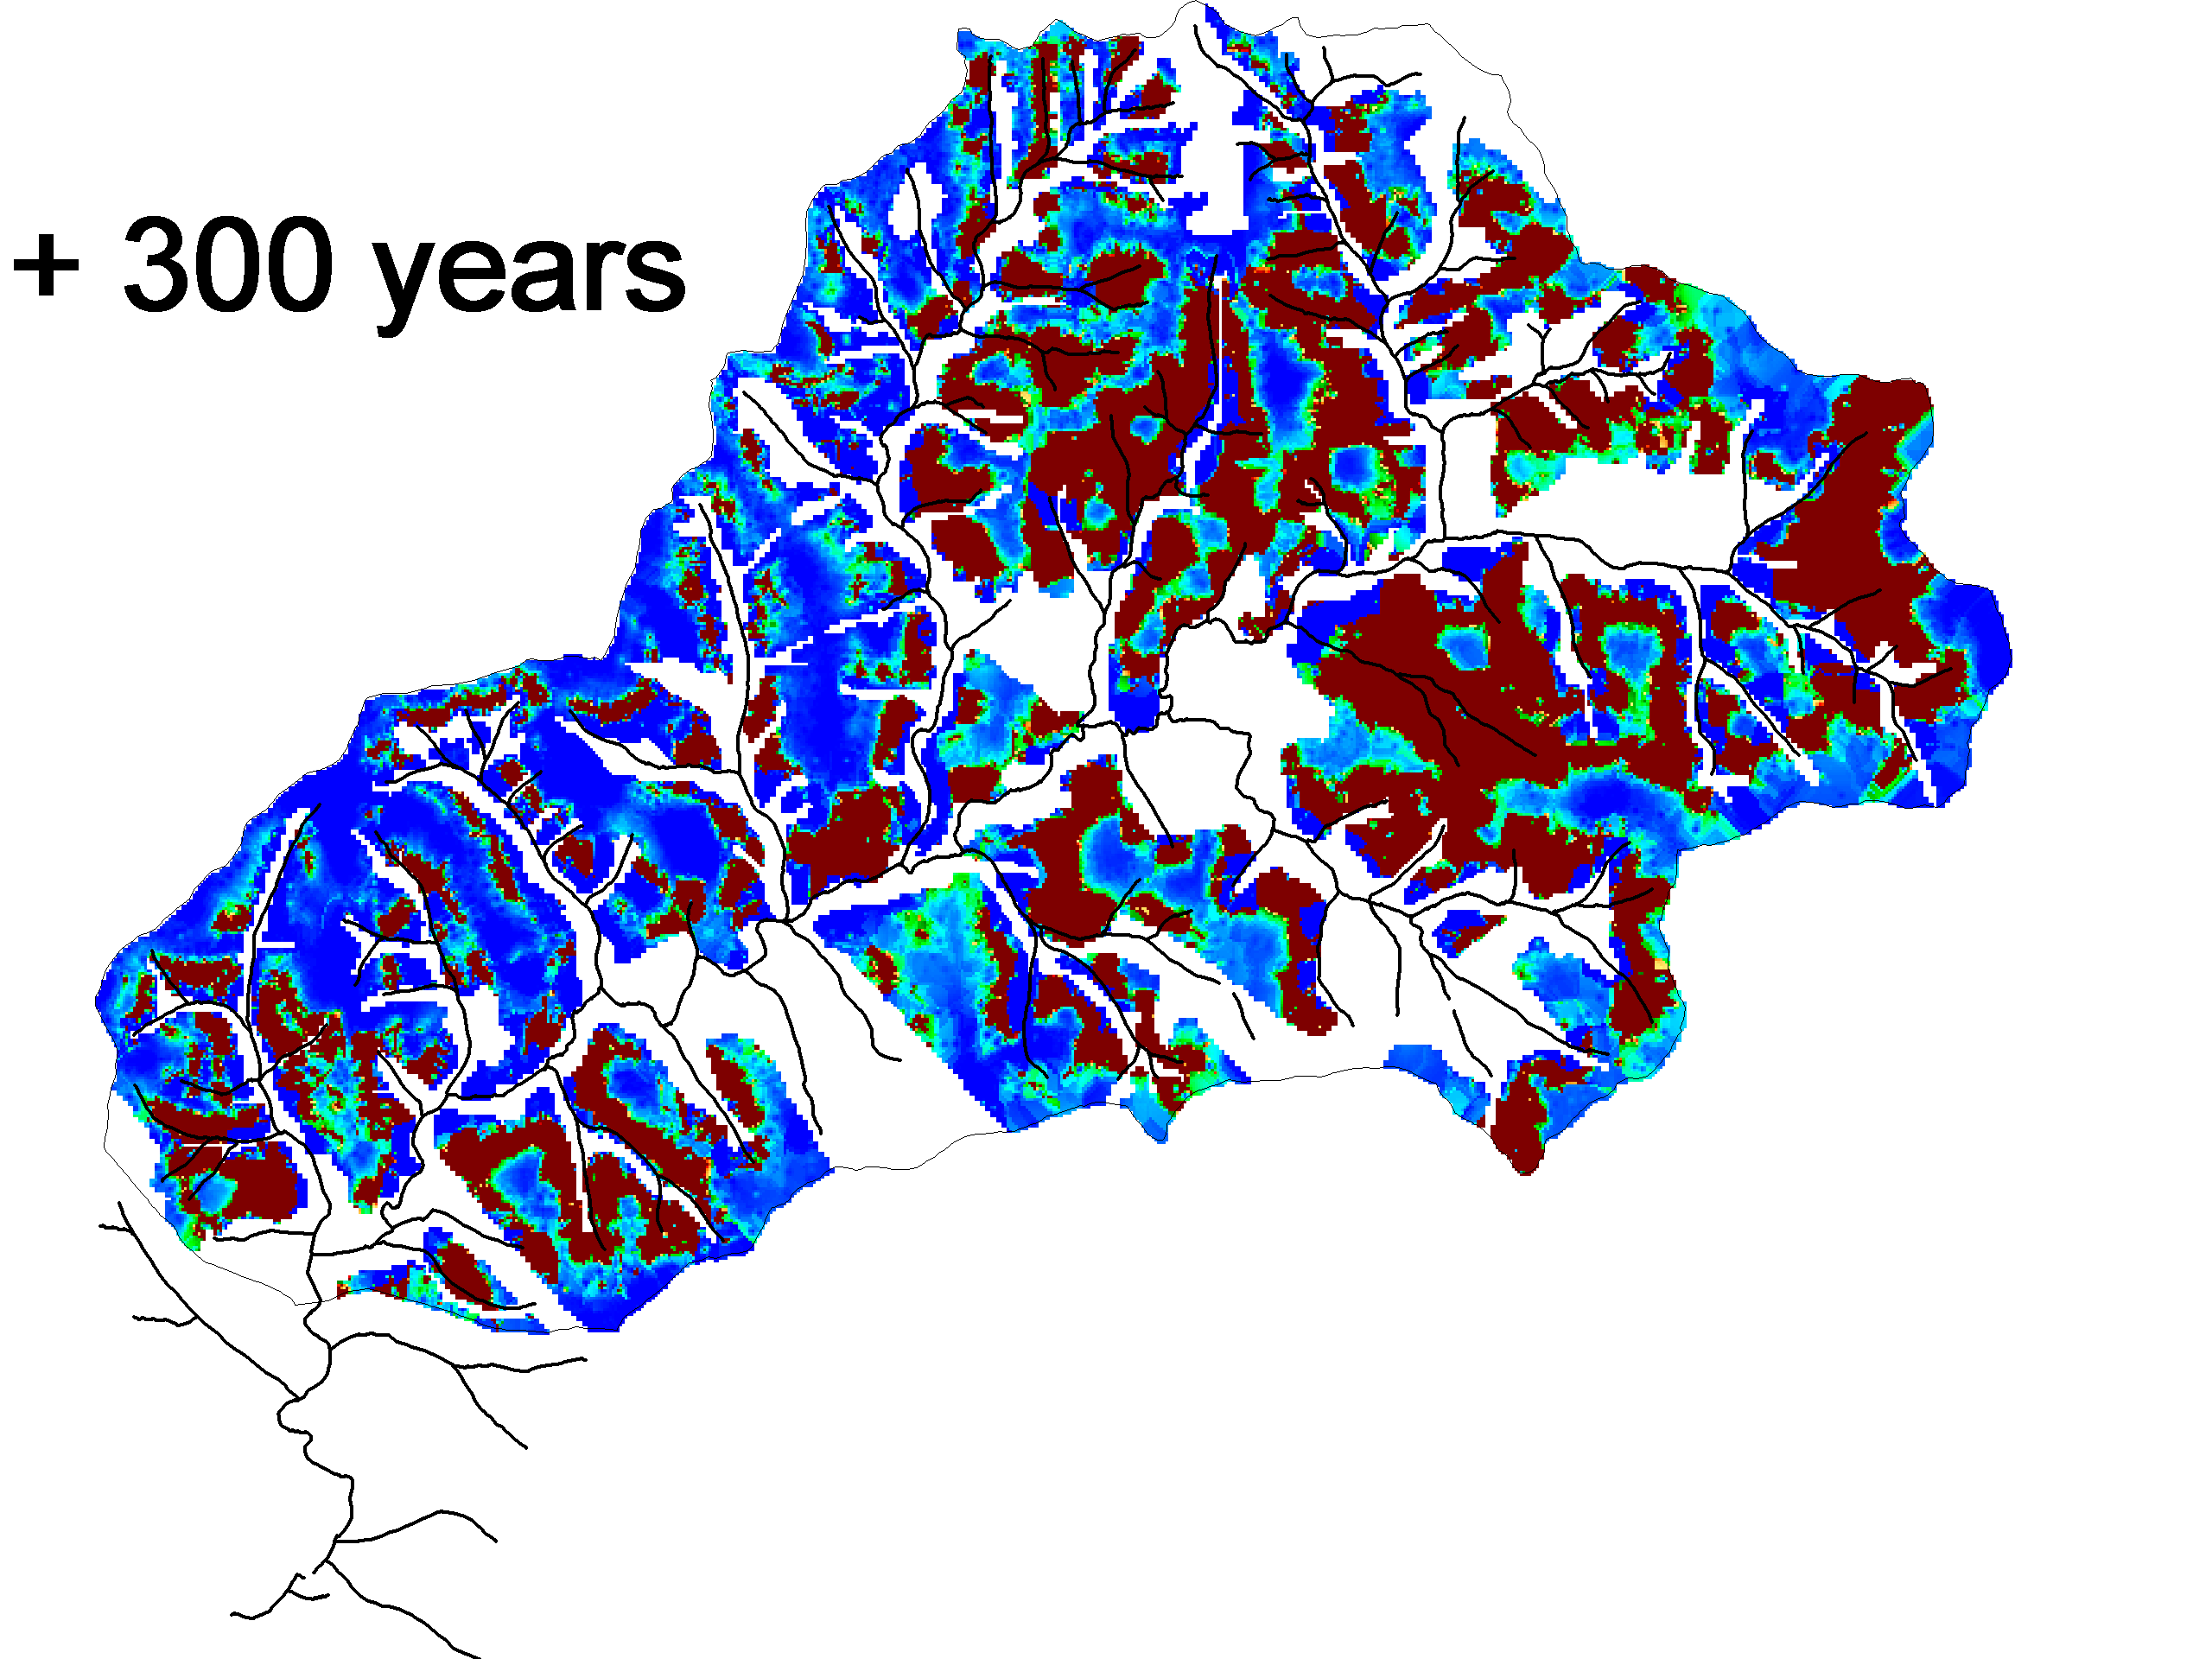

Slide 24
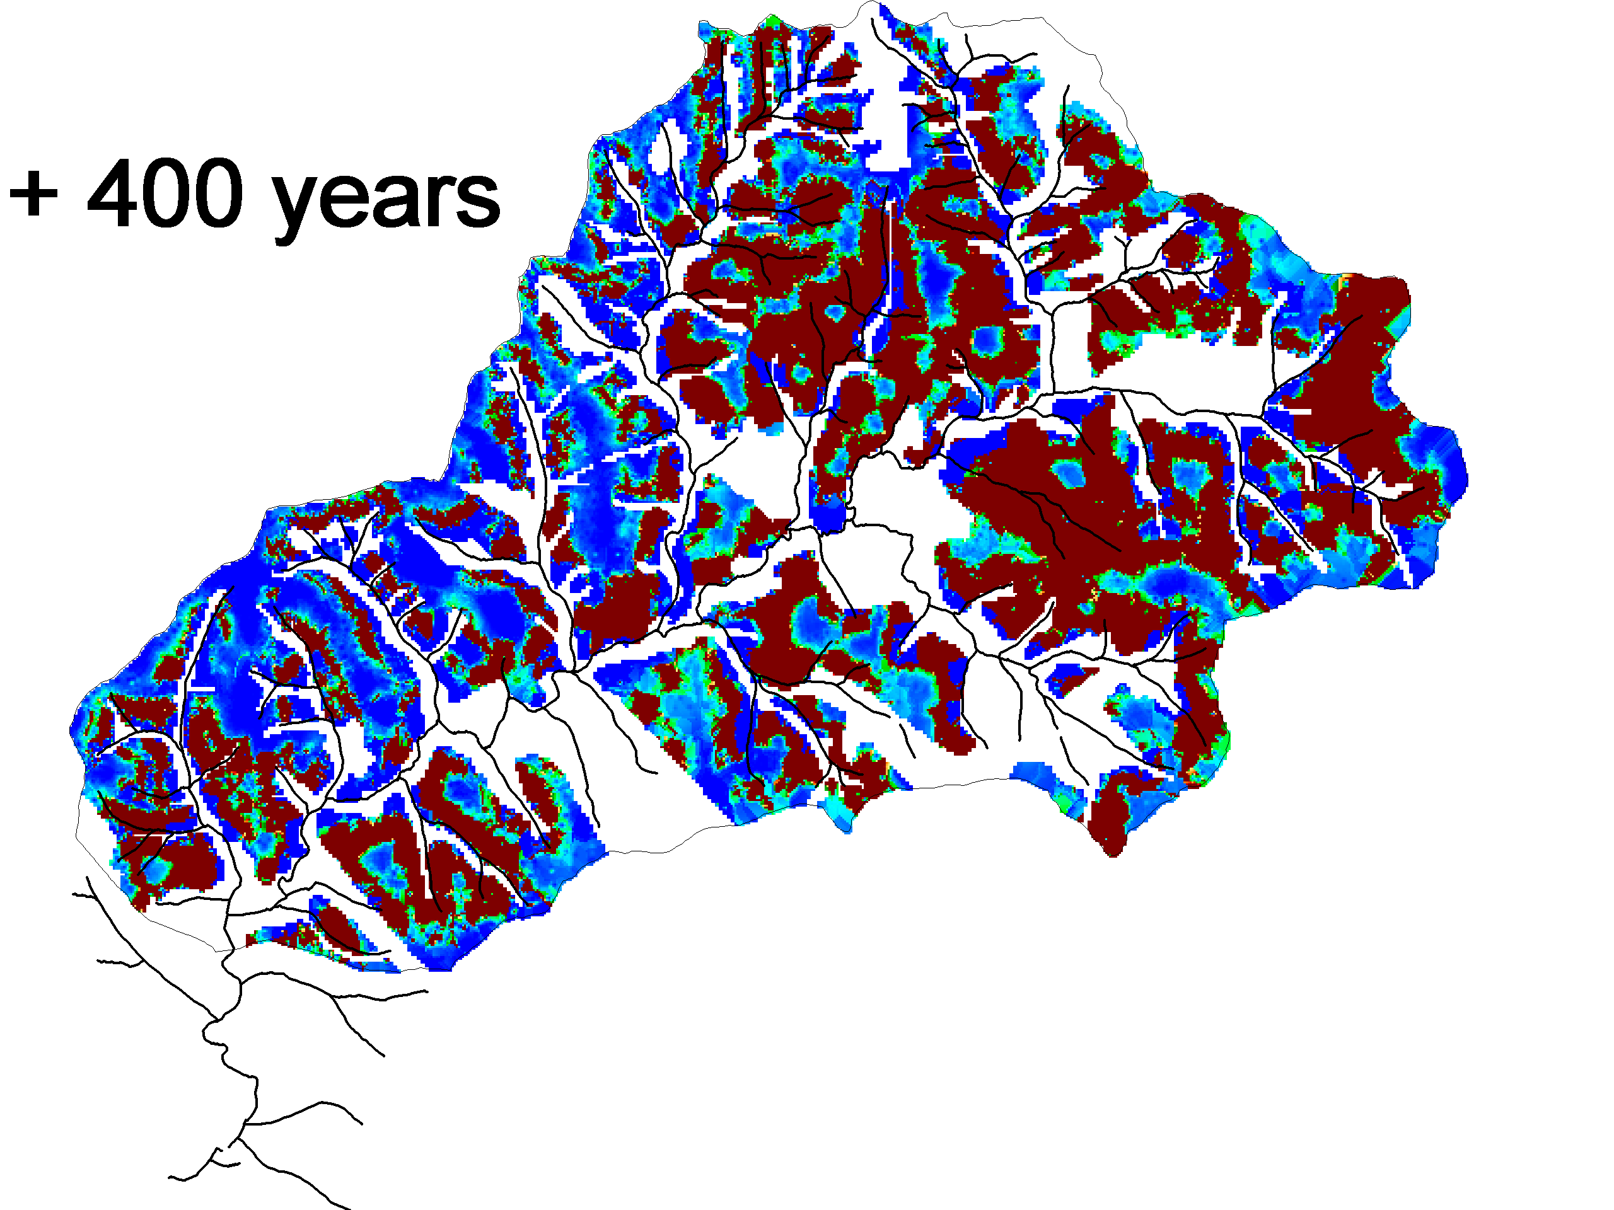

Slide 25
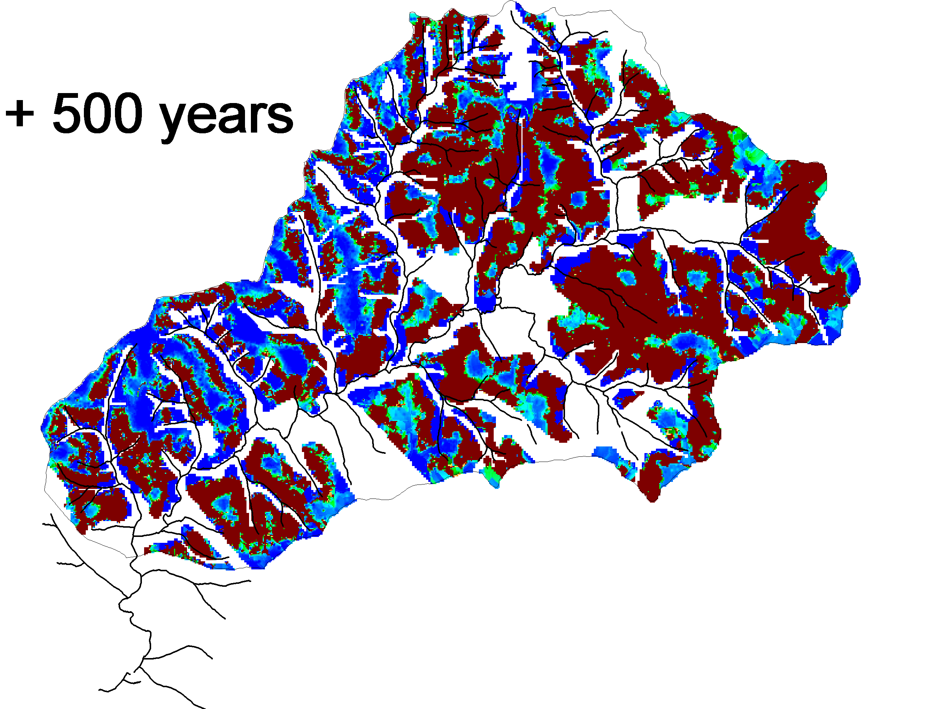

Slide 26


Slide 27


Slide 28


Slide 29


Slide 30
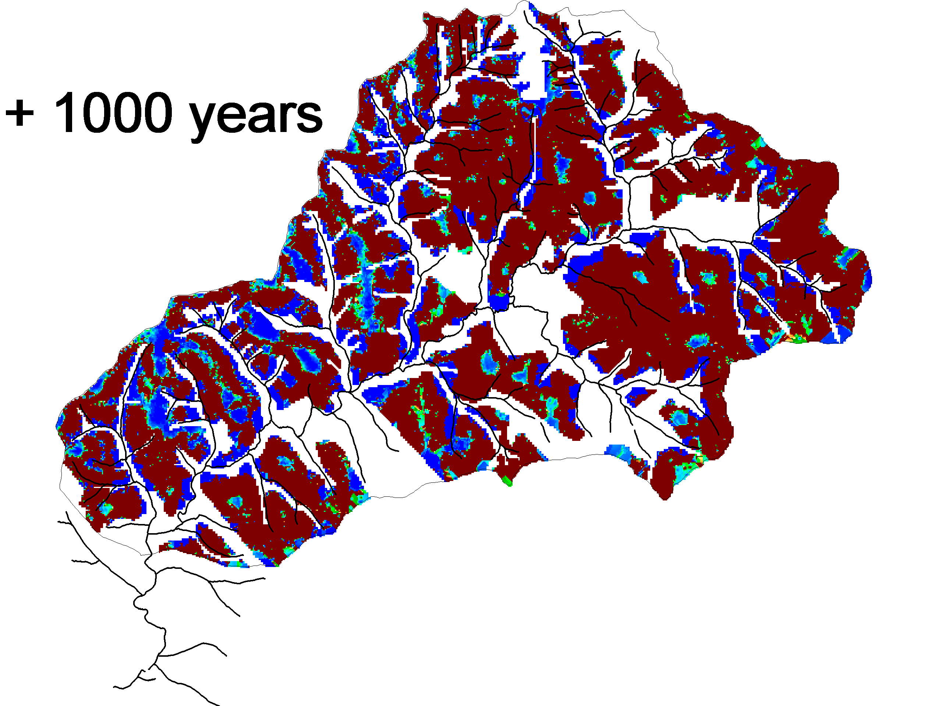

Slide 31
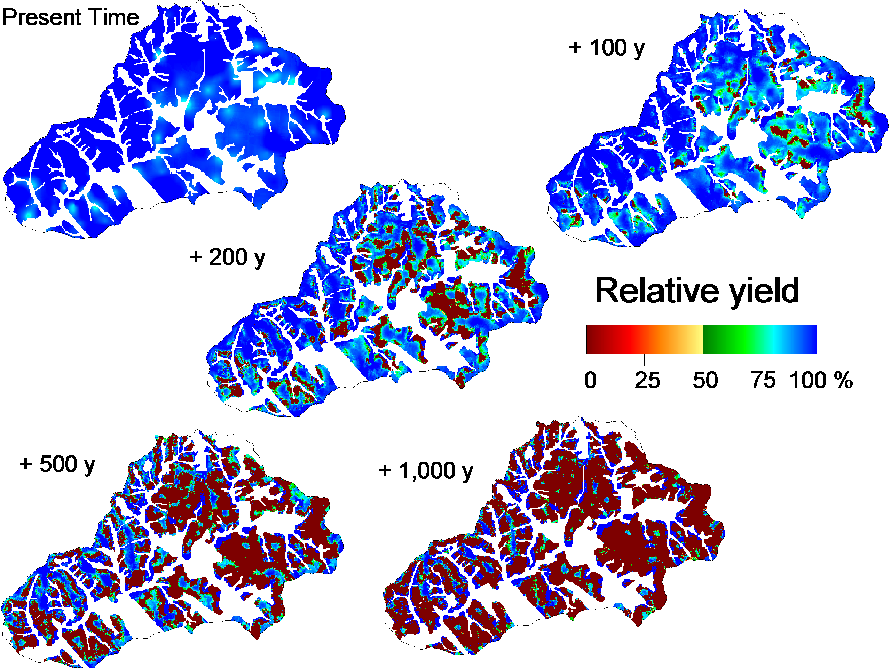

Slide 32

Adição
Perda
Adubação
Precipitações
Atmosféricas
N P K
Colheita
Volatilização
Restos
vegetais
Erosão
Ciclagem
Fixação
Intemperismo
Lixiviação
Notes:
1
1

Slide 33
Adição
Milho 9,5 Mg grãos/ha
P e N kg/ha
Perda
80 180
0 10
32 130
N P K
0 0 a 40
8 63
16 20
Erosão P N
Mg/ha a kg/ha
5 0,4 10
15 1,2 31
25 2,0 52
56 0
0 0
0 72
Milho 2,0Mg grãos/ha
0 0
0 10
15 34
N P K
0 0
3 16
Erosão P N
Mg/ha a kg/ha
5 0,2 10
15 0,6 31
25 1,0 52
15 10
?0 0
0 0
0 10
Notes:
2
2

Slide 34
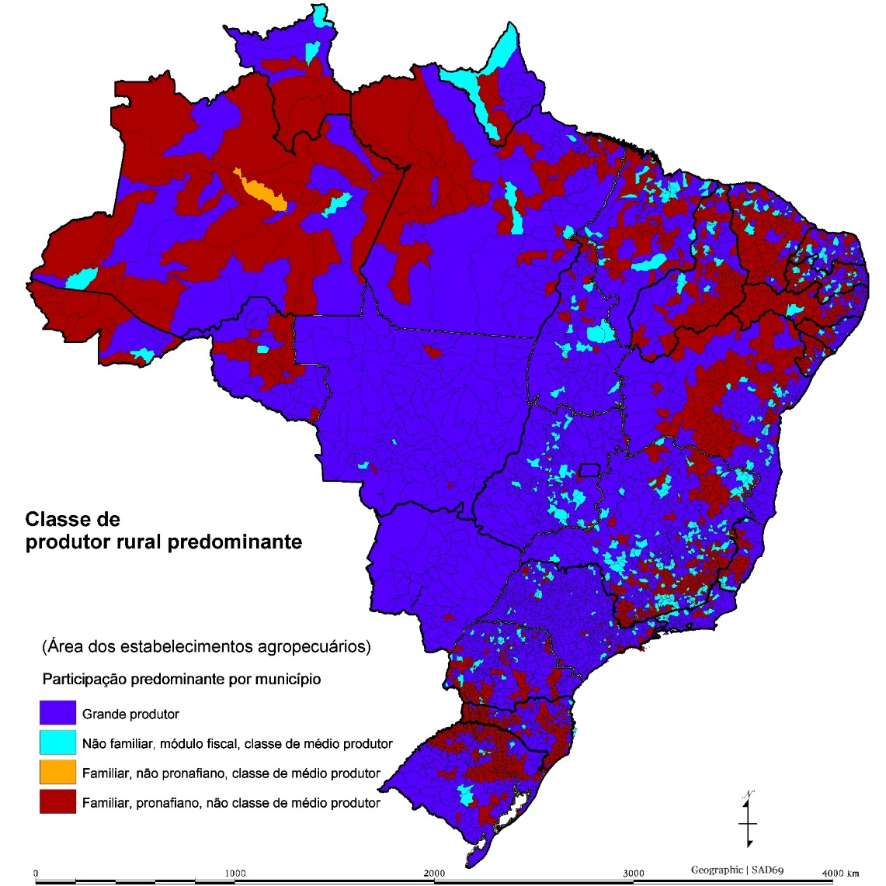
Small-scale Family Farming (ScFF) = < 4MF ∩ Low Income ∩ Low employees
ScFF: 72 ha(10⁶); n = 4,082 (10³); 32 R$(10⁹ in 2006); 448 R$ ha⁻¹ in 2006
Small-scale (Sc) = < 4MF ∉ (Low Income ∪ Low employees)
Sc: 8 ha(10⁶); n = 281 (103); 14 R$(10⁹ in 2006); 1,819 R$ ha⁻¹
Medium (Md) = 4MF < Area < 15MF
Md: 65 ha(10⁶); n = 236 (103); 18 R$(10⁹ in 2006); 279 R$ ha⁻¹
Large (Lg) = > 15MF
Lg: 188 ha(10⁶); n = 575 (103); 99 R$(10⁹ in 2006); 529 R$ ha⁻¹

Slide 35
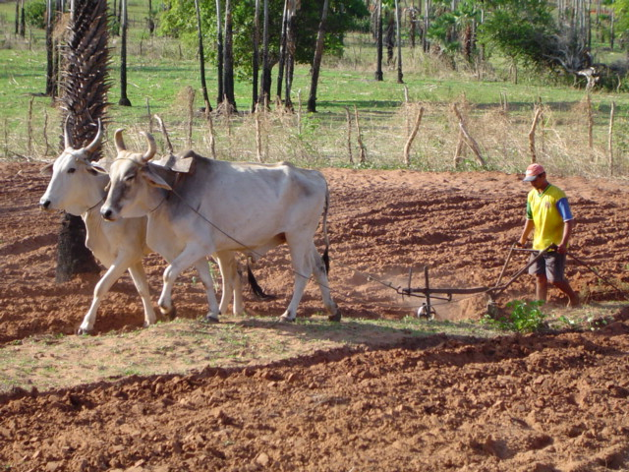
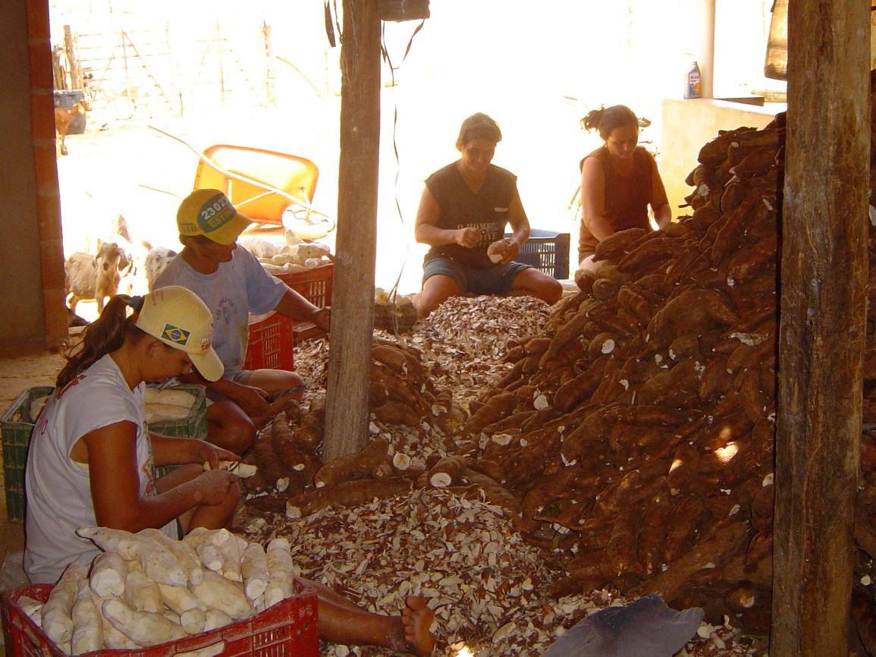
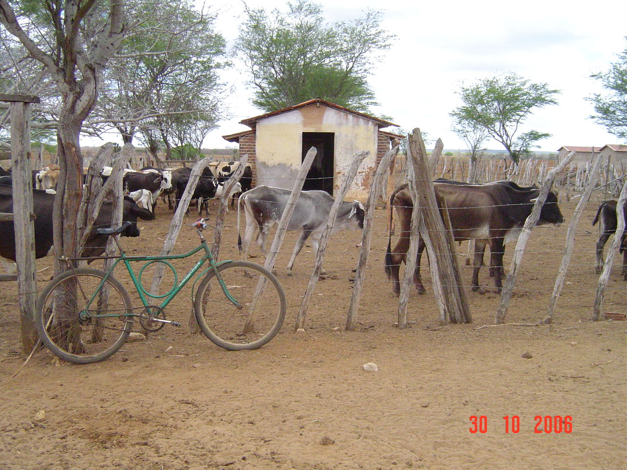
Agricultura Familiar

Slide 36
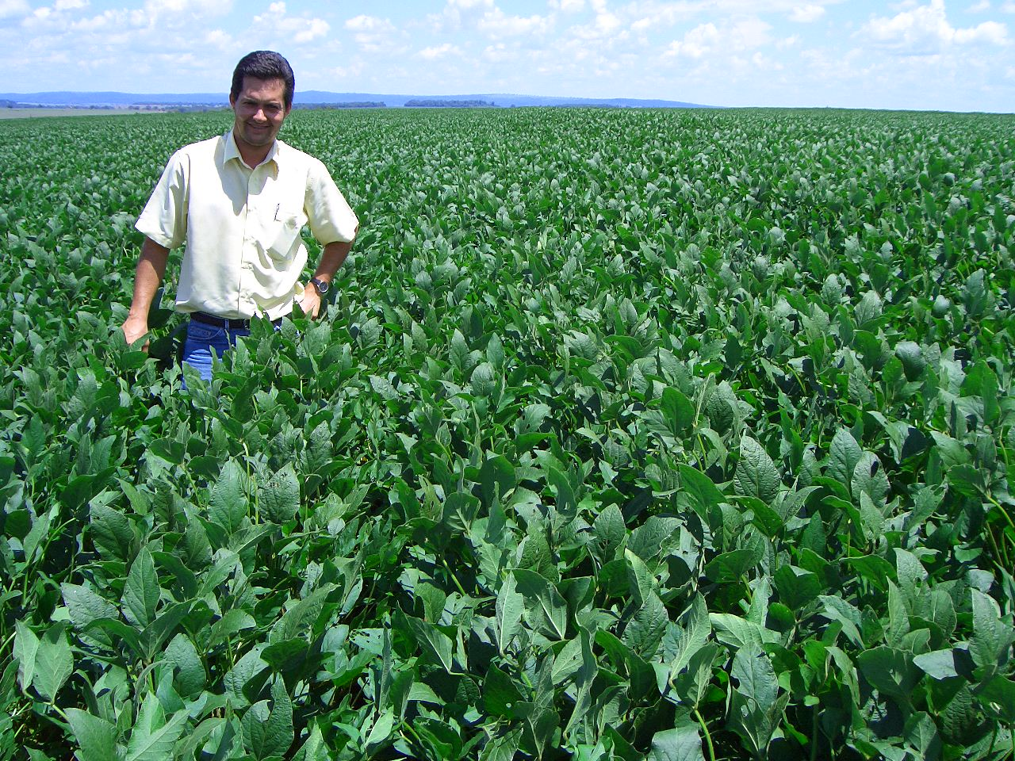
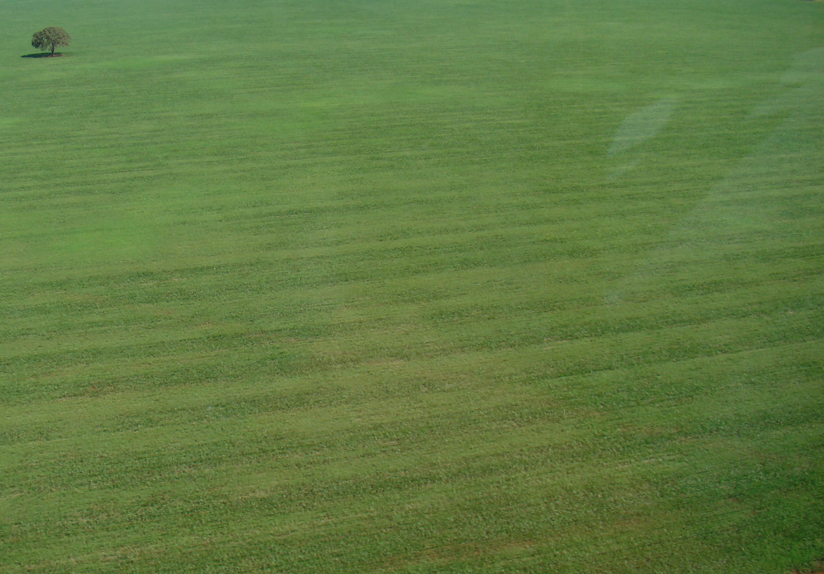
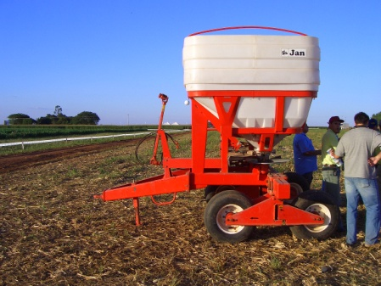
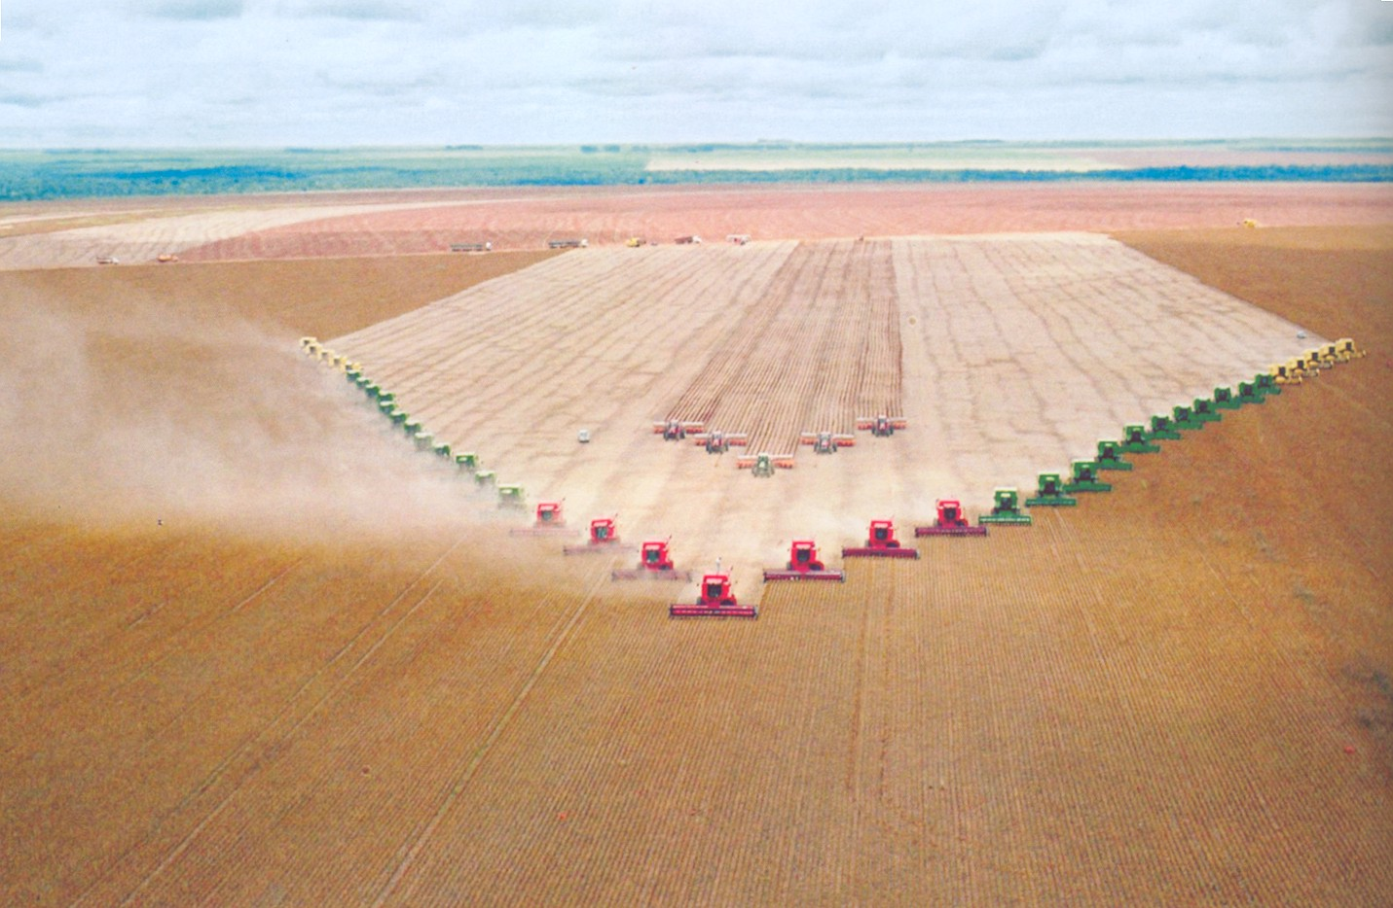
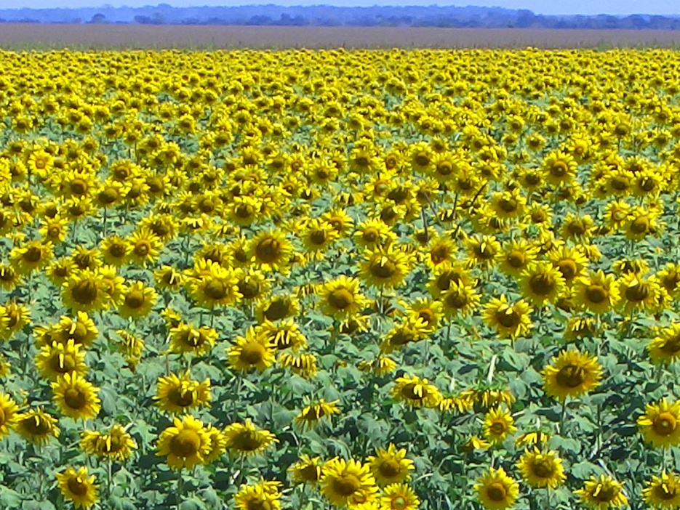
Agricultura Industrial

Slide 37
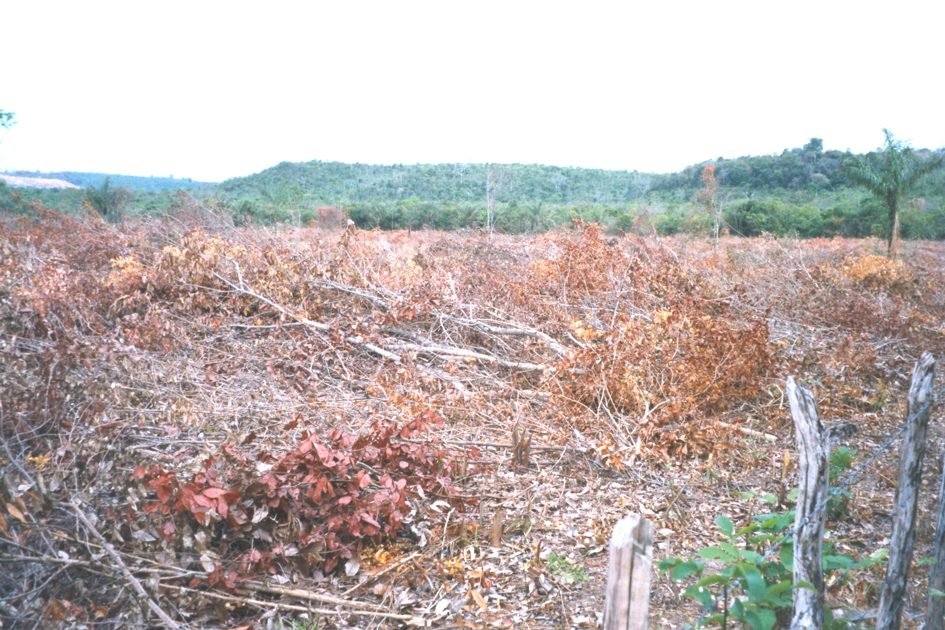

Slide 38
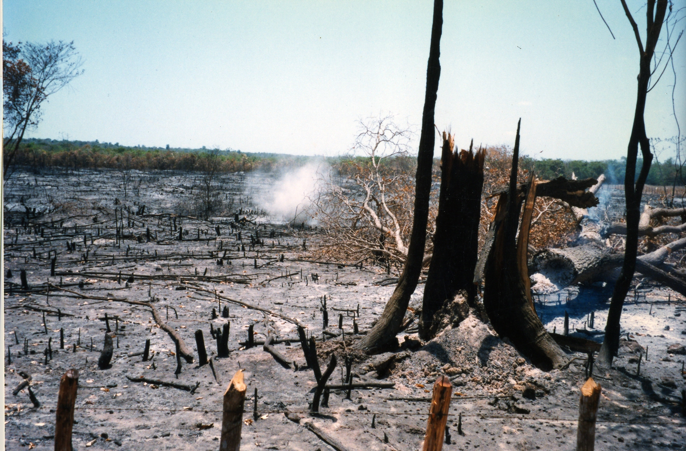

Slide 39
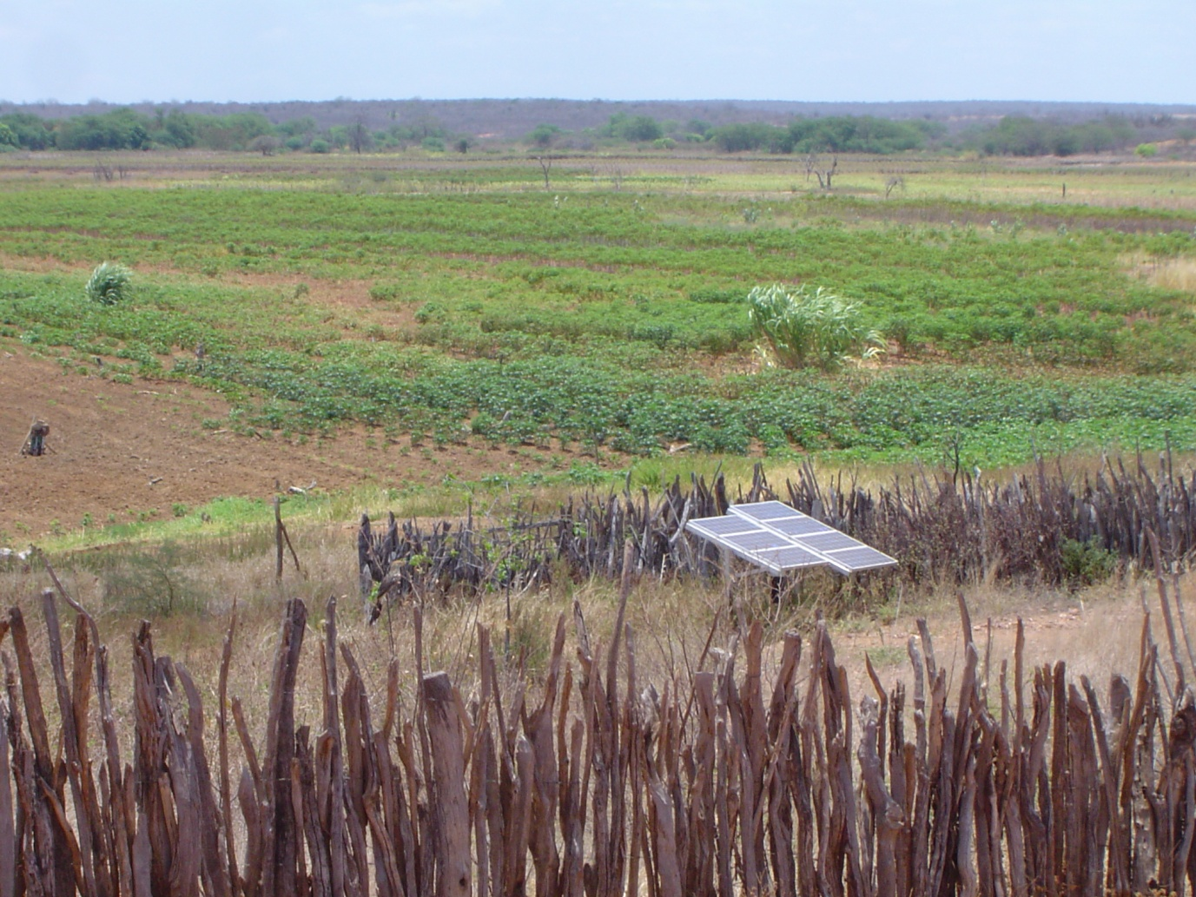

Slide 40
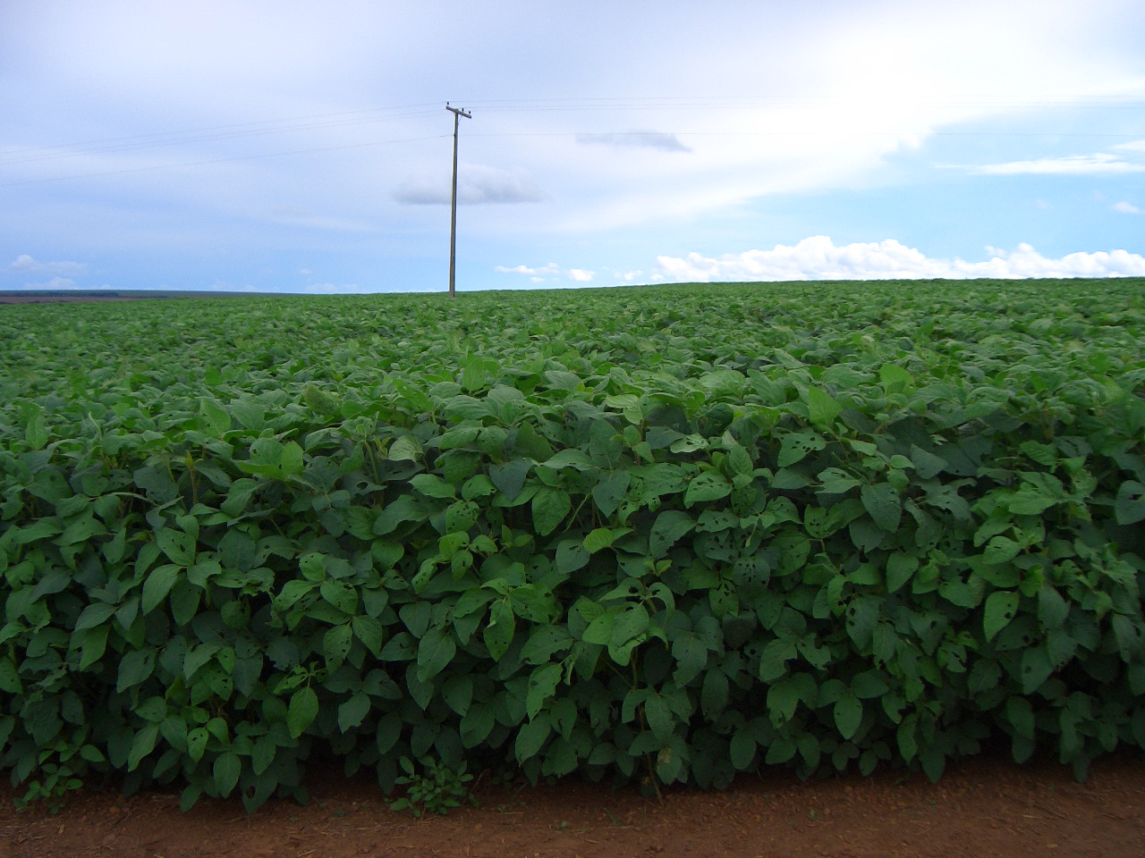

Slide 41
Impactos da erosão do solo
Imediatos: concentração da enxurrada
Degradação funcional do solo: sulcos e laminar
Ambientais: deposição de sedimentos

Slide 42
A erosão do solo: Formas
Desprendimento
seletivo
Deposição a longa distância
Impacto da gota
Laminar
Enxurrada
Dispersa
Sulcos
Desprendimento
Deposição ao longo da vertente
Concentrada
Voçorocas efêmeras
Desprendimento
e deposição próximos
Voçorocas permanentes

Slide 43
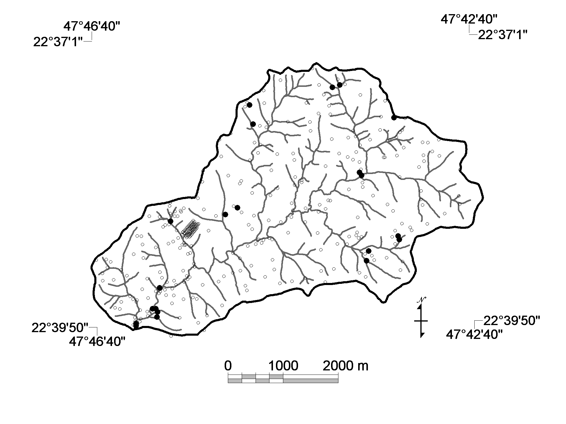
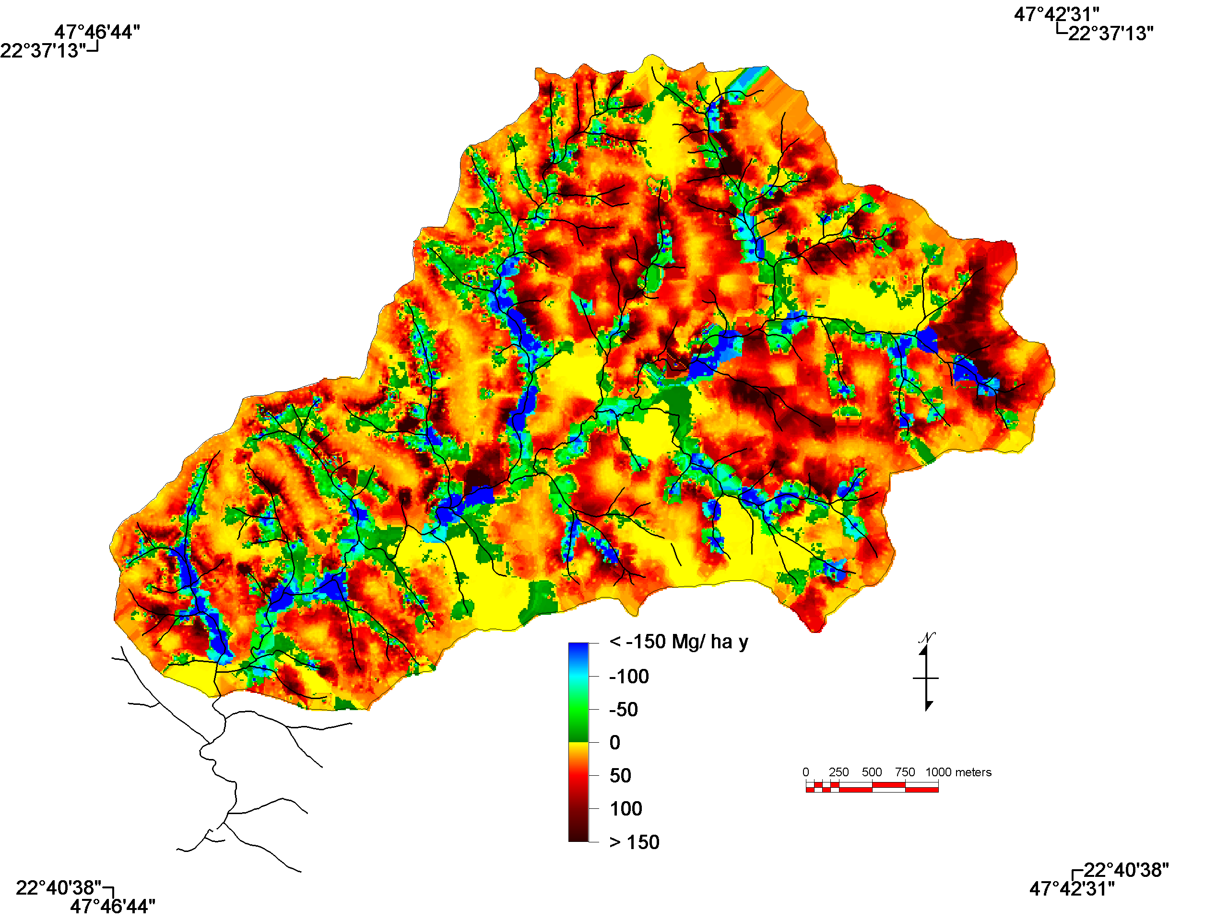

Slide 44
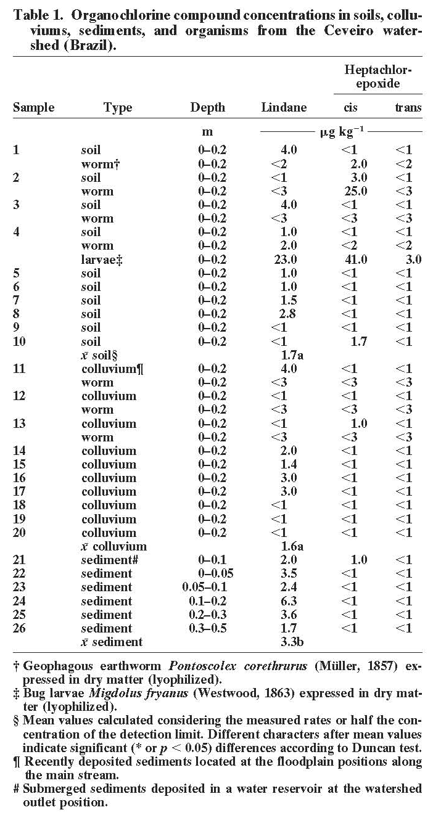
Bio-acumulação
Enriquecimento

Slide 45
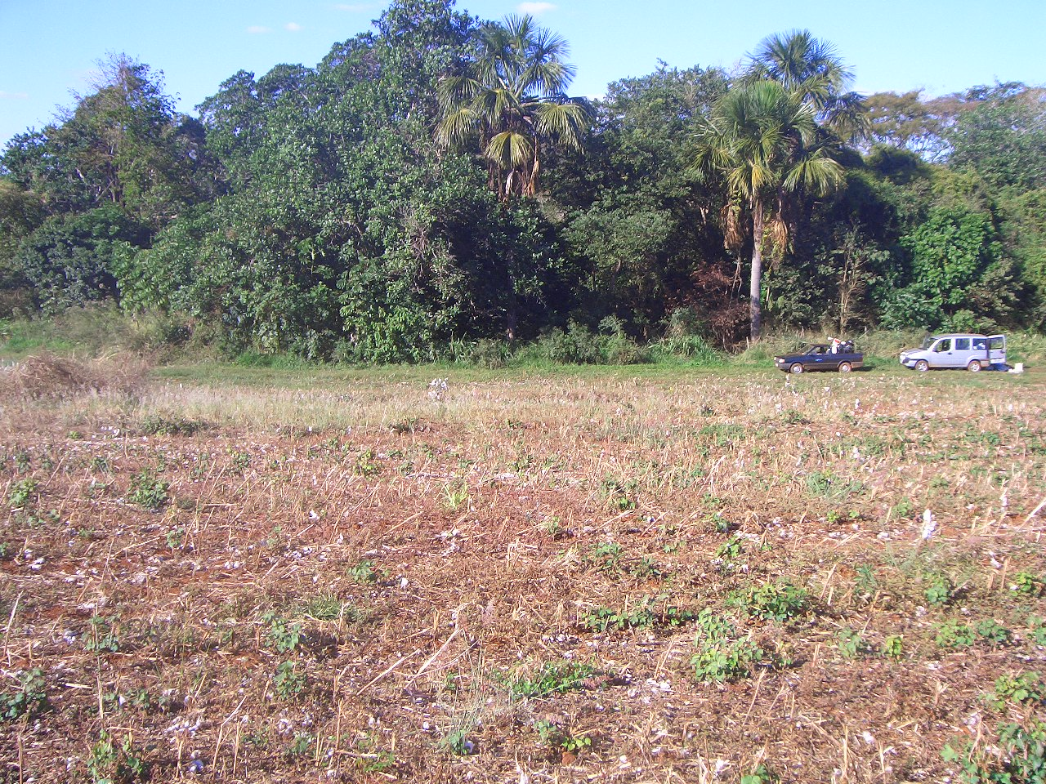

Slide 46
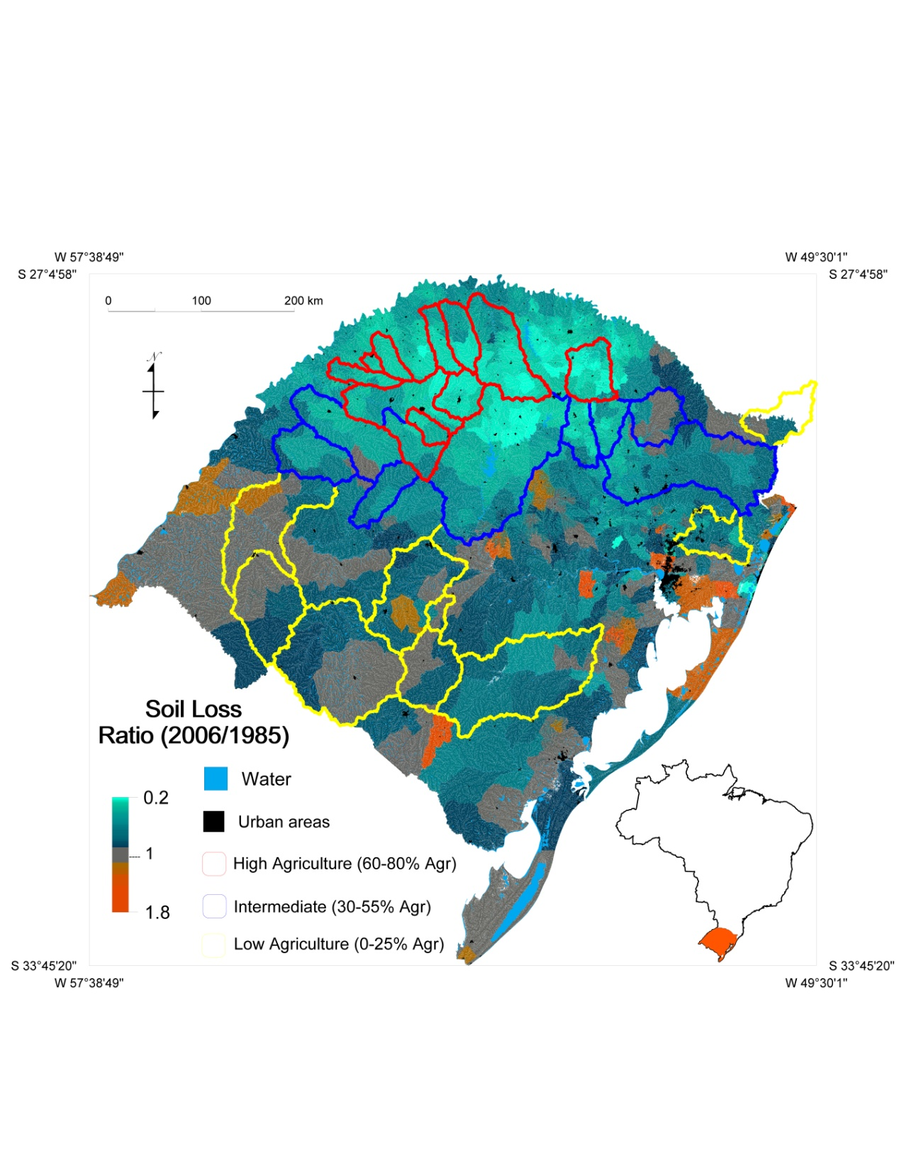
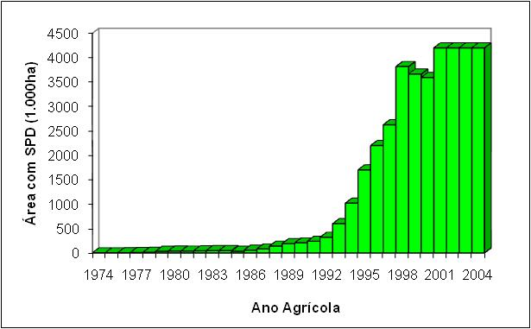
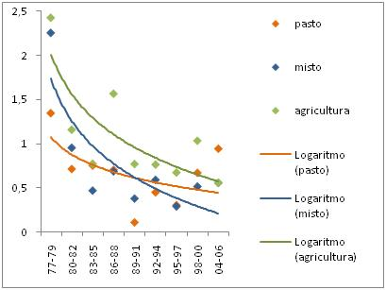
No-till in RS (DENARDIN et al., 2001)
Area of No-till (1,000xha)
Year
Sediment yield, ton ha⁻¹ y⁻¹
Pasture
Pasture & Crop
Crop

Slide 47
